Slide 1
Atelier bureautique du Cilac
Yves Cornil
Initiation et perfectionnement à l’utilisation de la micro-informatique.
Initiation à macOS 12 Monterey
Module 1.
Bureau – Launchpad - Finder
21/08/2021
©Yves Cornil www.cornil.com
Notes:
Quelques mots sur le créateur de cette présentation: Yves Roger Cornil.
Microsoft MVP Consumer Macintosh du 1/1/2007 au 31/12/2015.
Microsoft MVP Office & services depuis le 1/1/2016.
Co-fondateur de Microcam en 1981 – Vice-président de Microcam (Rennes).
Co-fondateur de Microcam06 en 1989 – Président d’honneur de Microcam06 (Nice)
Créateur de la section micro à Fréjus Vous Accueille, animateur micro de février 2002 à juin 2007.
Animateur au CILAC (59 La Madeleine) depuis avril 2013.
Apple Teacher iPad depuis avril 2020.

Slide 2
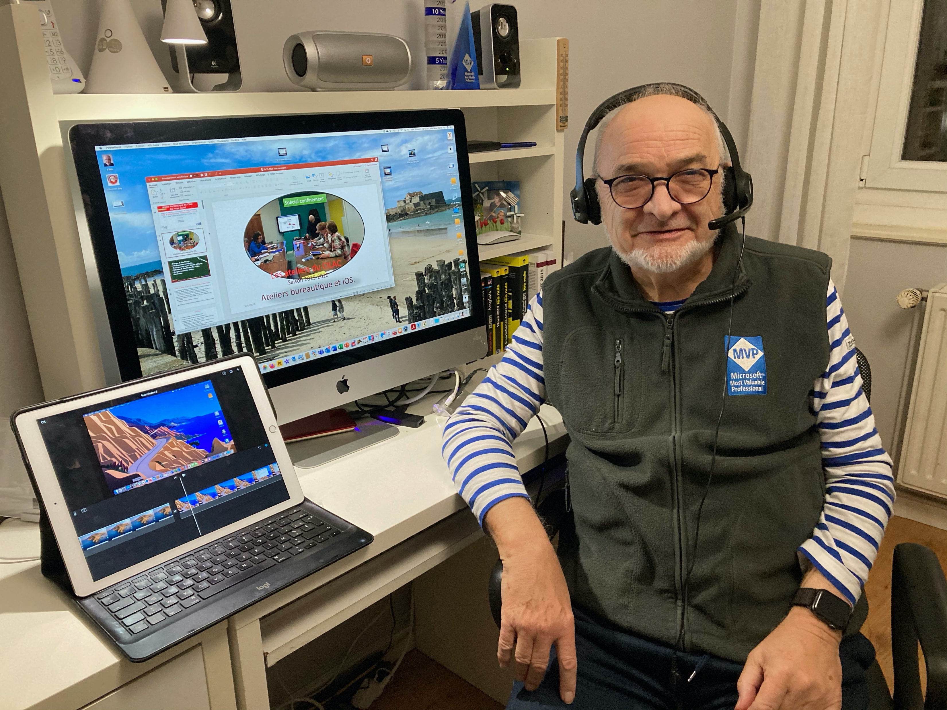
Les ateliers du CILAC
Saison 2021-2022

Slide 3
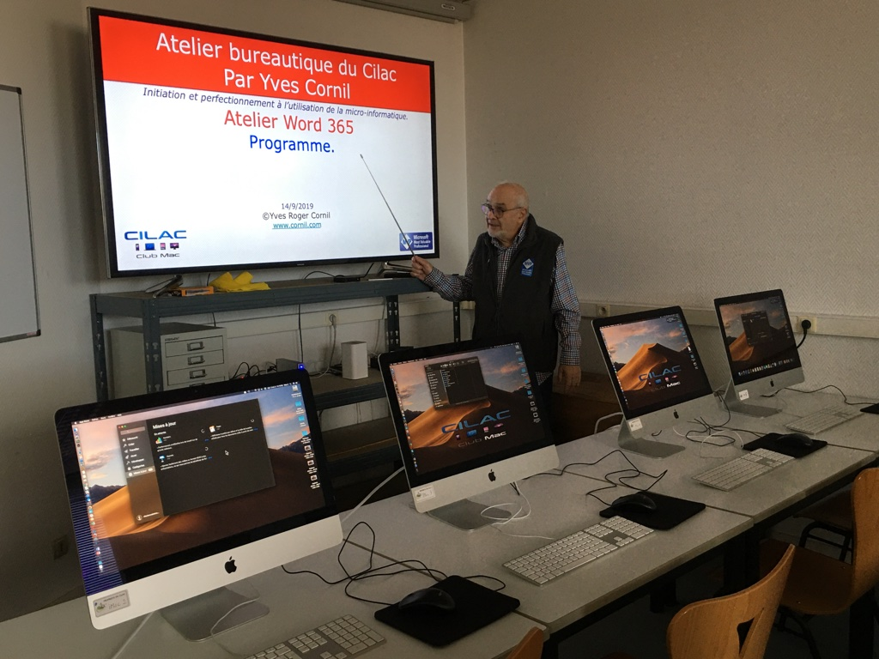
Atelier Bureautique saison 2021/2022

Slide 4
Ils peuvent passer à macOS 12 Monterey
Le bureau
Le menu Pomme
Acheter une application
Le Launchpad et le Dock
Acheter des applications Microsoft 365
Organiser le Dock
La barre des menus
Le Finder
Au programme

Slide 5
Liste des Mac compatibles macOS 12 Monterey
iMac – à partir de 2015 et plus
iMac Pro – à partir de 2017 et plus
MacBook Air – à partir de 2015 et plus
MacBook – à partir de 2016 et plus
MacBook Pro – à partir de 2015 et plus
Mac Pro – à partir de 2013 et plus
Mac Mini – à partir de 2014 et plus

Slide 6
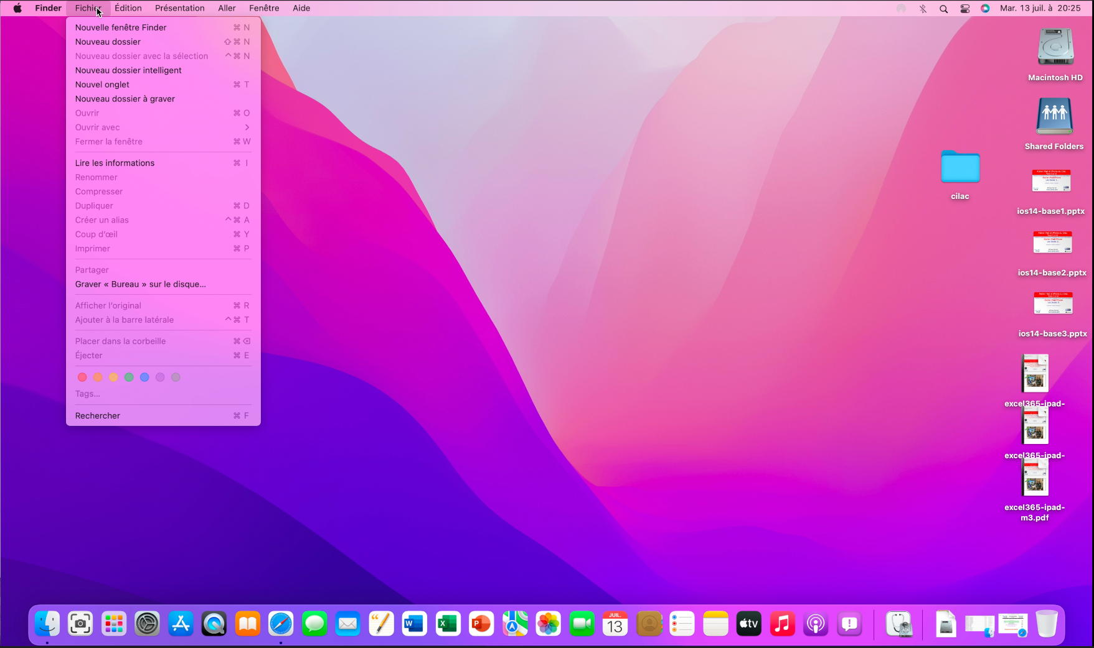
Disque système
Barre de menus
Dossier
Le bureau
Fichiers
Le Dock

Slide 7
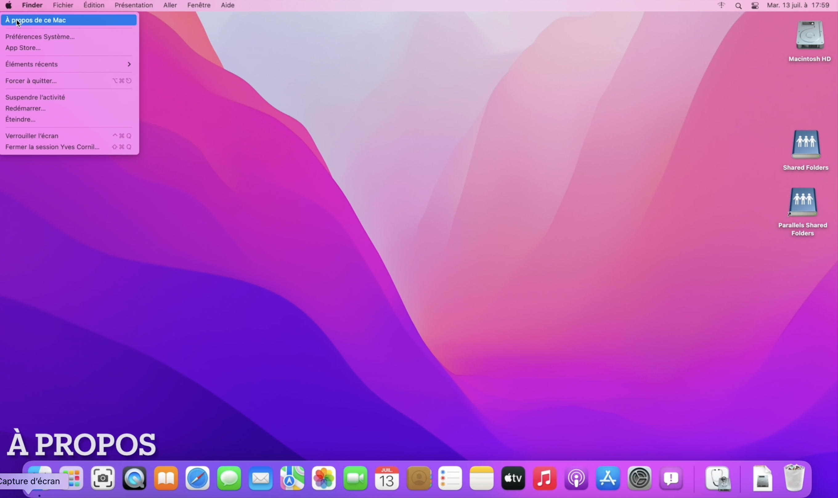
Notes:
Exécution de la version bêta sur un MacBook M1

Slide 8
Acheter des applications
Notes:
Nous allons acheter une application pour découvrir le Launchpad et le Dock

Slide 9
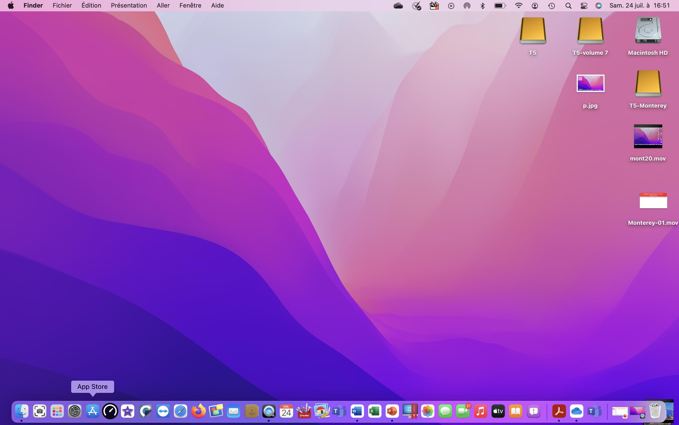
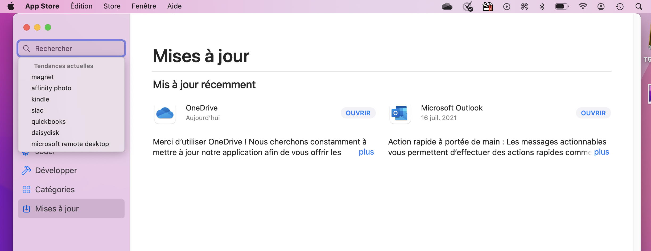
Aller à l’App Store
Entrez un nom d’app
Notes:
Cliquez sur l’icône de l’application App Store dans le Dock.
Rechercher ensuite une application dans la zone recherches.

Slide 10
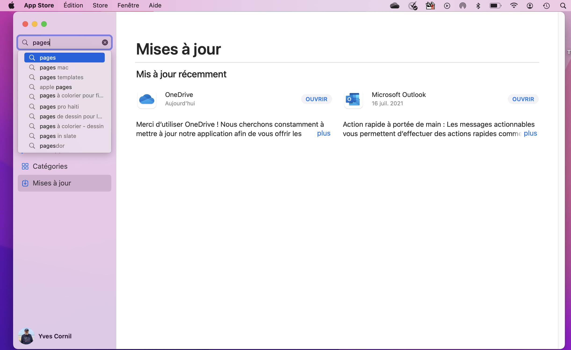
Notes:
Recherche de l’application Pages.

Slide 11
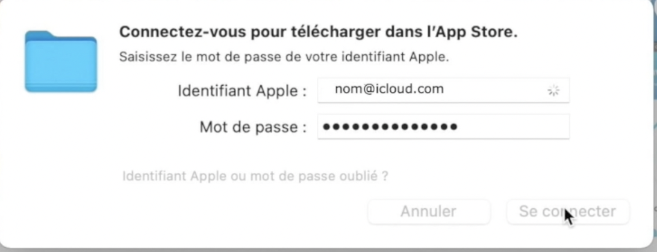
Connexion au compte Apple
Notes:
Pour acheter une application, même gratuite, vous devez vous connecter sur votre compte Apple

Slide 12
Téléchargement depuis App Store
Notes:
Le téléchargement s’exécute.

Slide 13
L’application Pages a été installée
Notes:
L’application Page a été installée; pour la lancer vous pouvez cliquer sur Ouvrir.

Slide 14
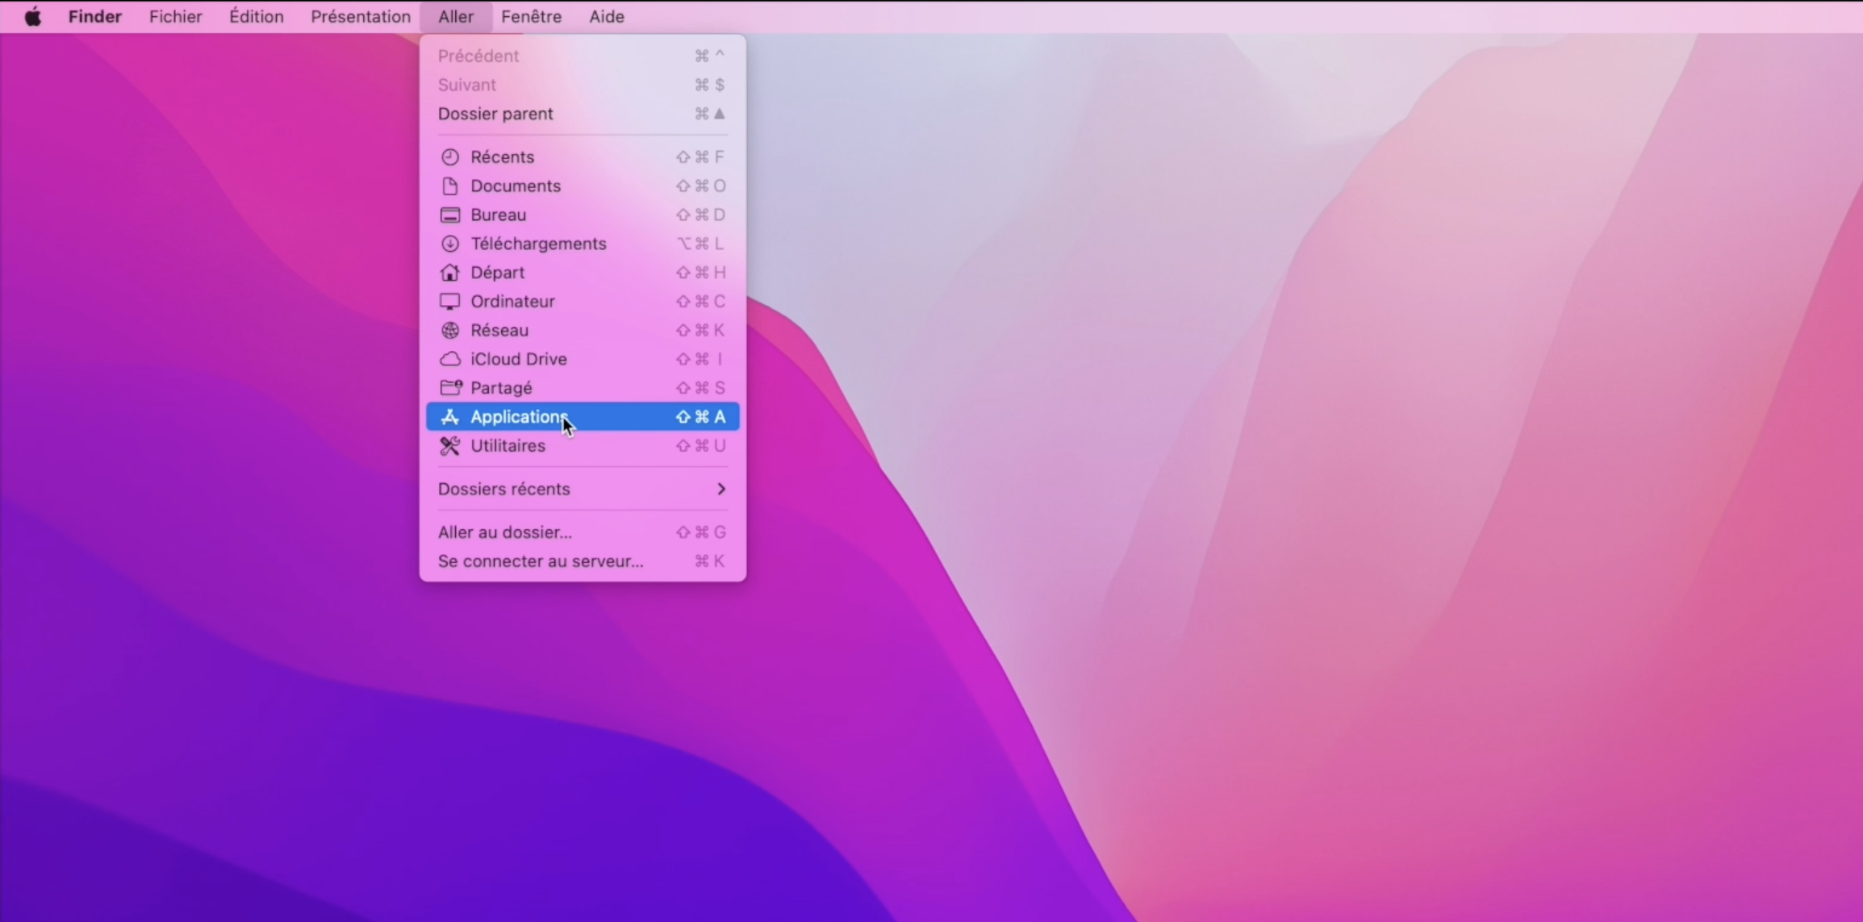
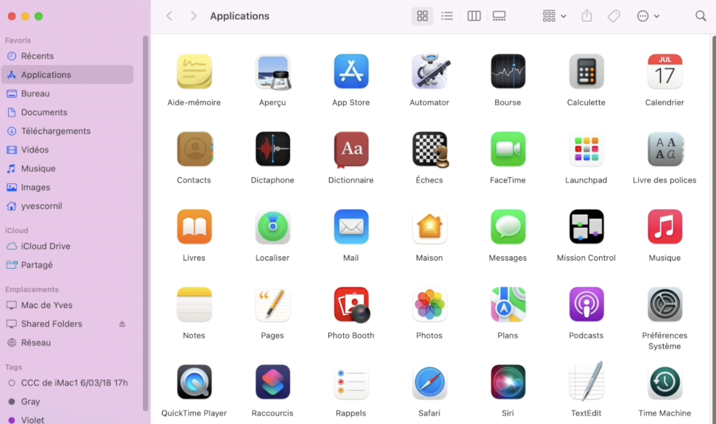
Pages a été installée dans le dossier Applications
Notes:
L’application Page a été installée dans le dossier applications; une des façon d’afficher le dossier applications c’est d’aller dans la barre de menu Aller > Applications.

Slide 15
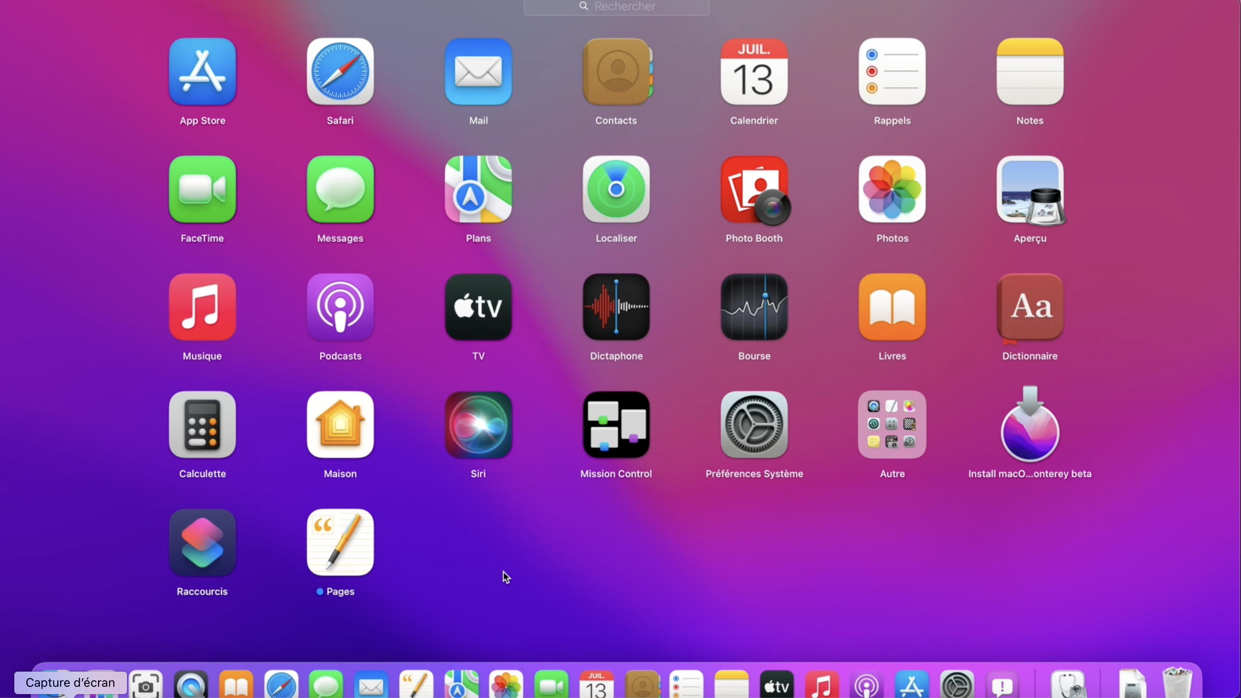
Pages a été installée dans le Launchpad
Notes:
L’application a été installée dans le Launchpad. Vous pouvez organiser les différentes vicônes des applications comme vous le feriez sur un iPad.

Slide 16
Organiser le Dock

Slide 17
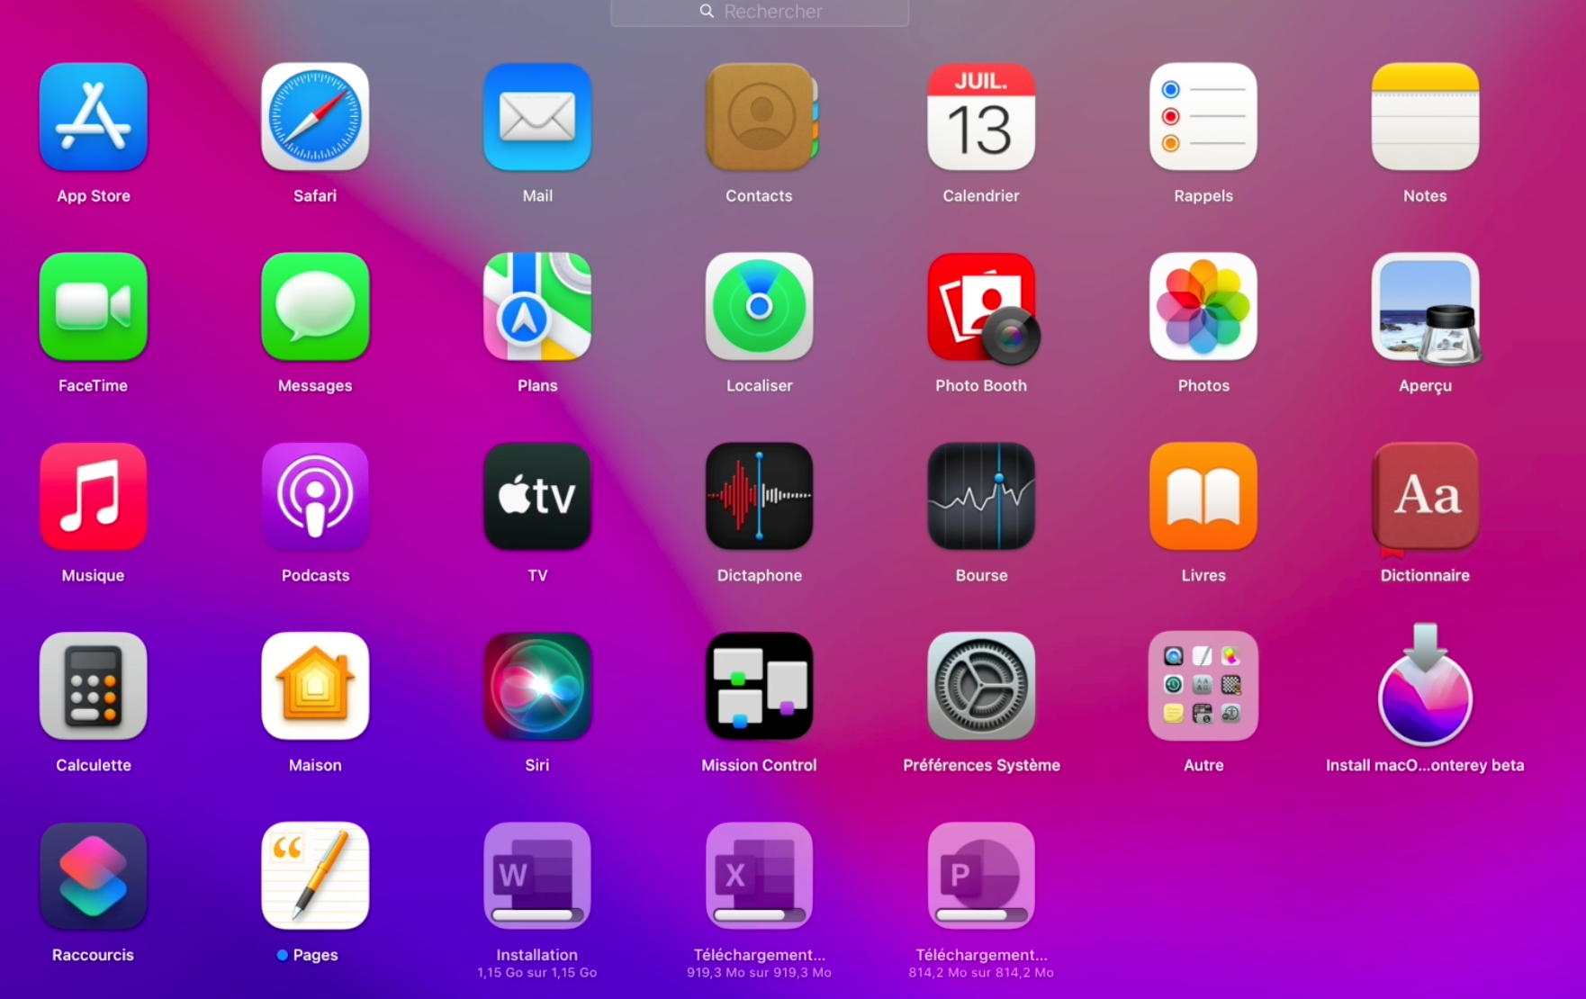
Notes:
Ici on a acheté plusieurs applications Microsoft 365, Word, Excel et PowerPoint.
Word est en cours d’installation; PowerPoint et Excel sont en cours de téléchargement.

Slide 18
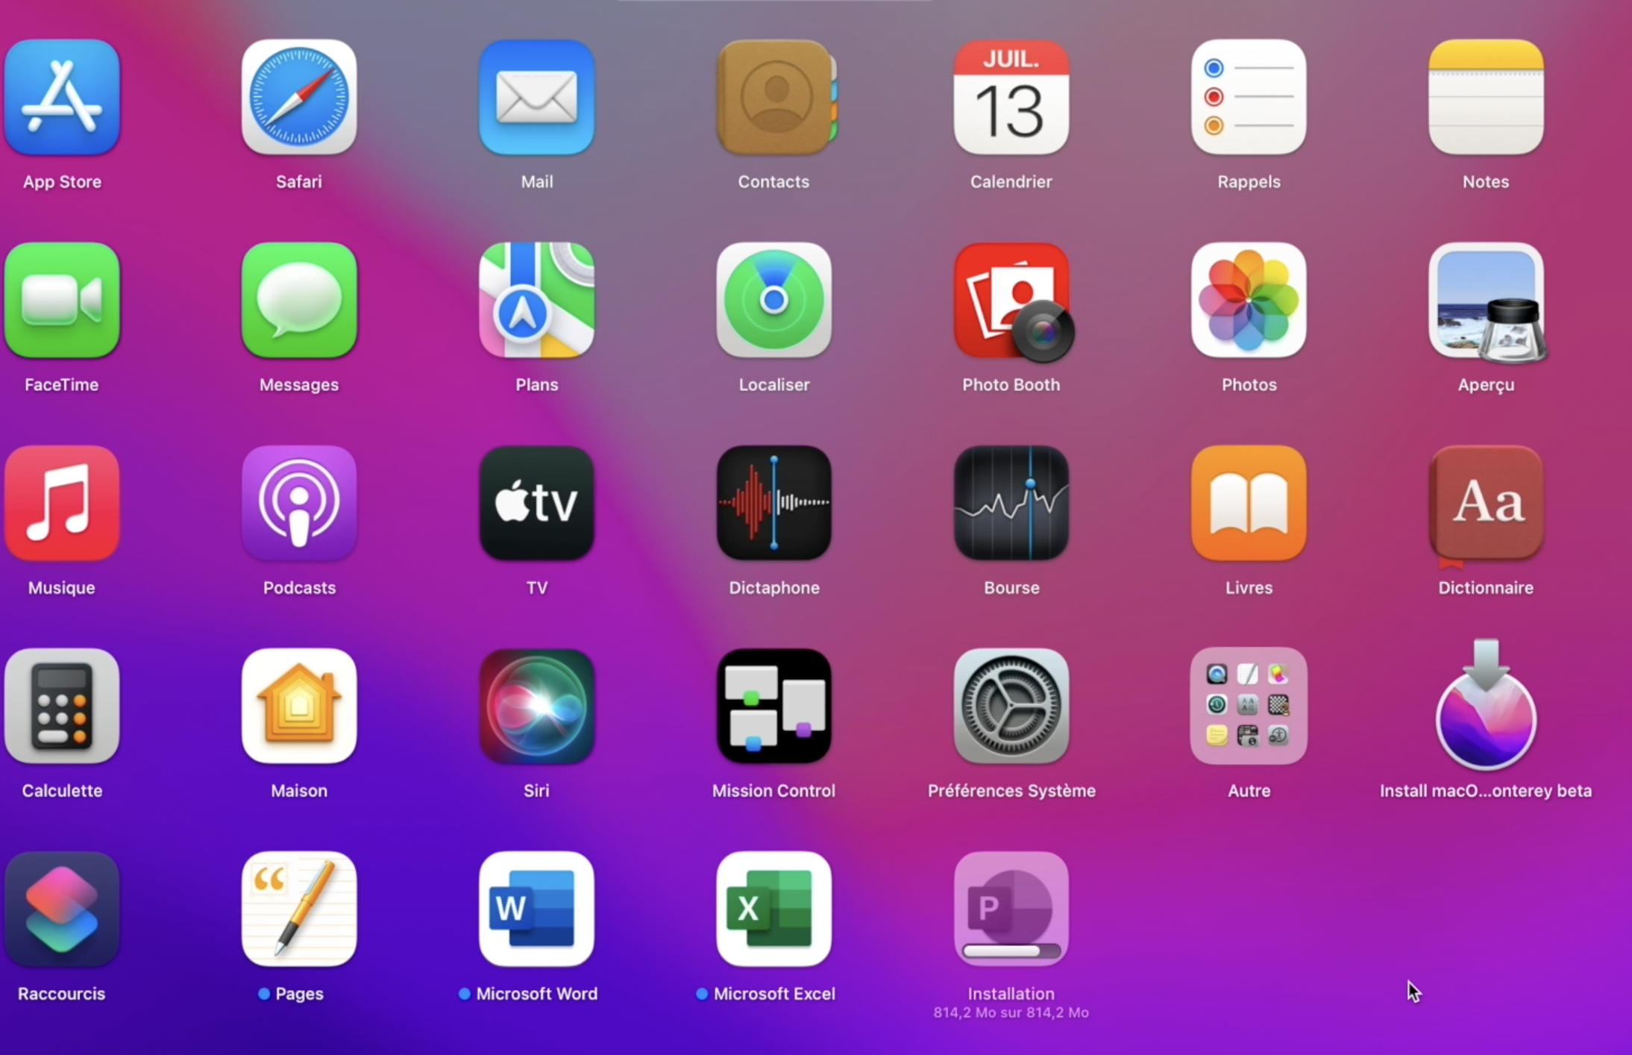
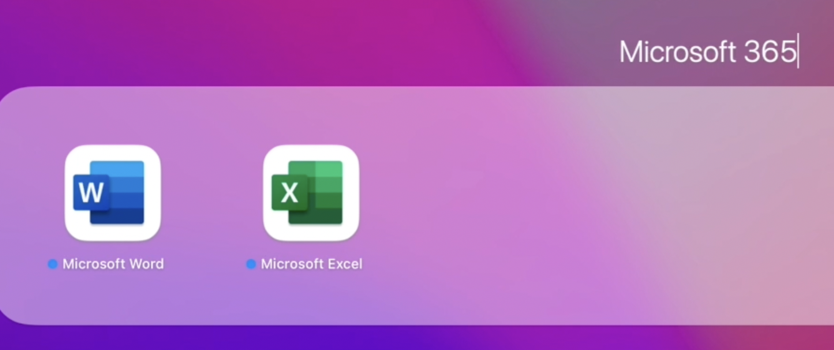
Regrouper des app dans un dossier
Notes:
Nous allons regrouper les applications Microsoft 365 dans un seul dossier.
Pour créer un dossier, sélectionnez Excel et poussez-la vers Word; macOs a créé un dossier nommé productovité que nous renommerons en Microsoft 365.
PowerPoint est encore en cours de téléchargement.

Slide 19
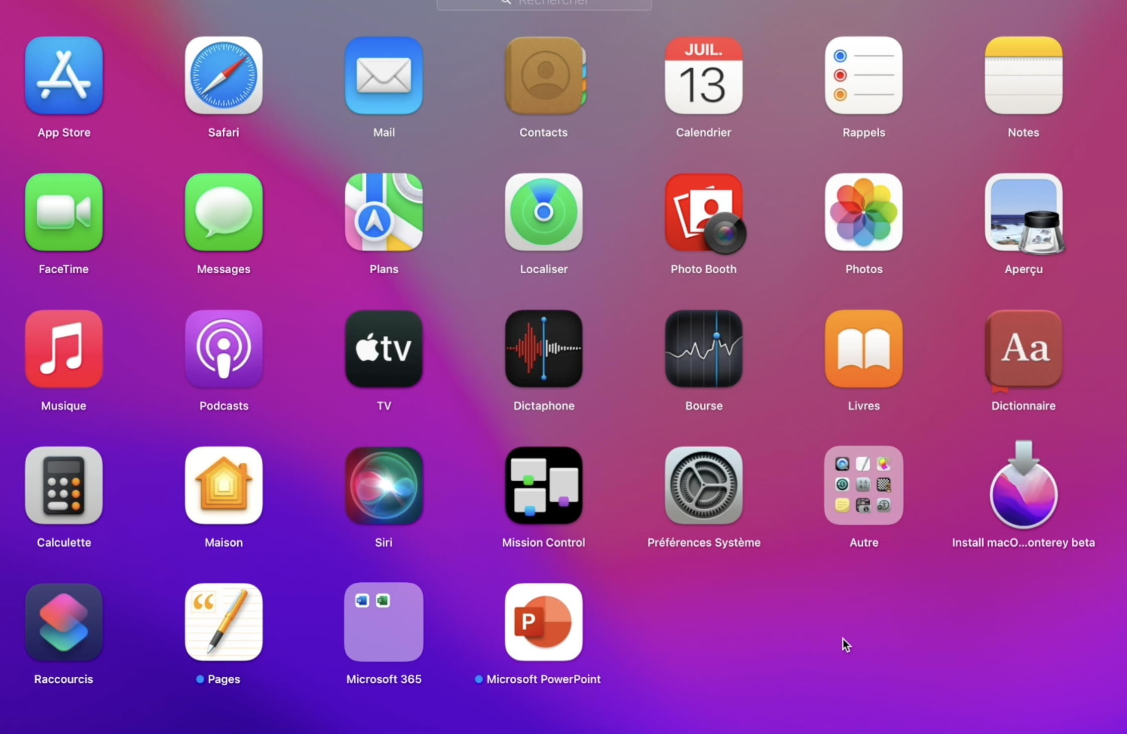
Notes:
Maintenant, poussonos PowerPoint vers le dossier Microsoft 365.

Slide 20
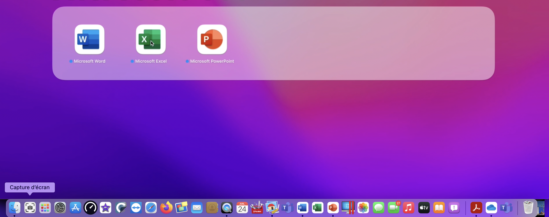
Glisser une application dans le Dock
Notes:
Le dossier Microsoft 365 contient maintenant 3 applications, Word, Excel et PowerPoint.
Nous allons glisser chaue application, une après l’autre dans le Dock; ici nous commençons par Excel.

Slide 21
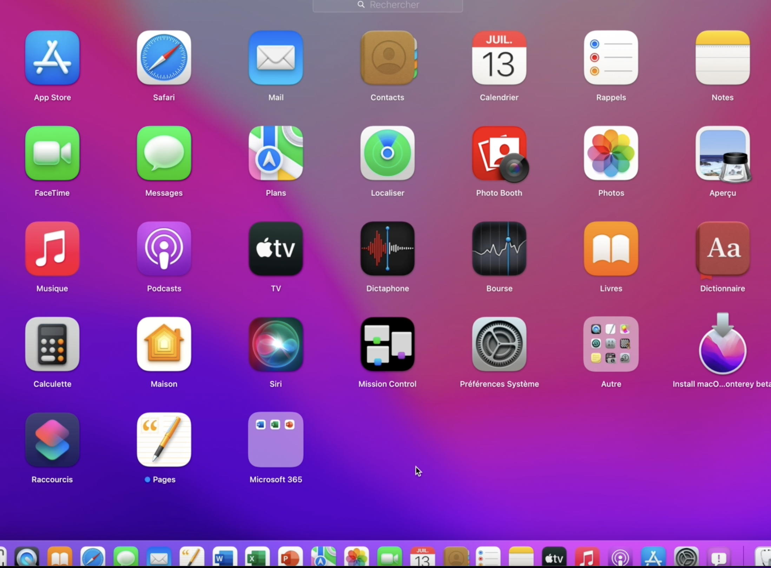
Notes:
Les applications sont maintenant dans le Dock.

Slide 22
Déplacer des applications dans le Dock
Notes:
On pourra organiser le Dock en déplaçant les icônes des applications.

Slide 23
Supprimer une application du Dock
Notes:
Pour supprimer une application du Dock, sélectionnez l’application est glissez-la vers le bureau; l’application ne sera pas supprimée du Launchpad, ni du dossier applications.

Slide 24
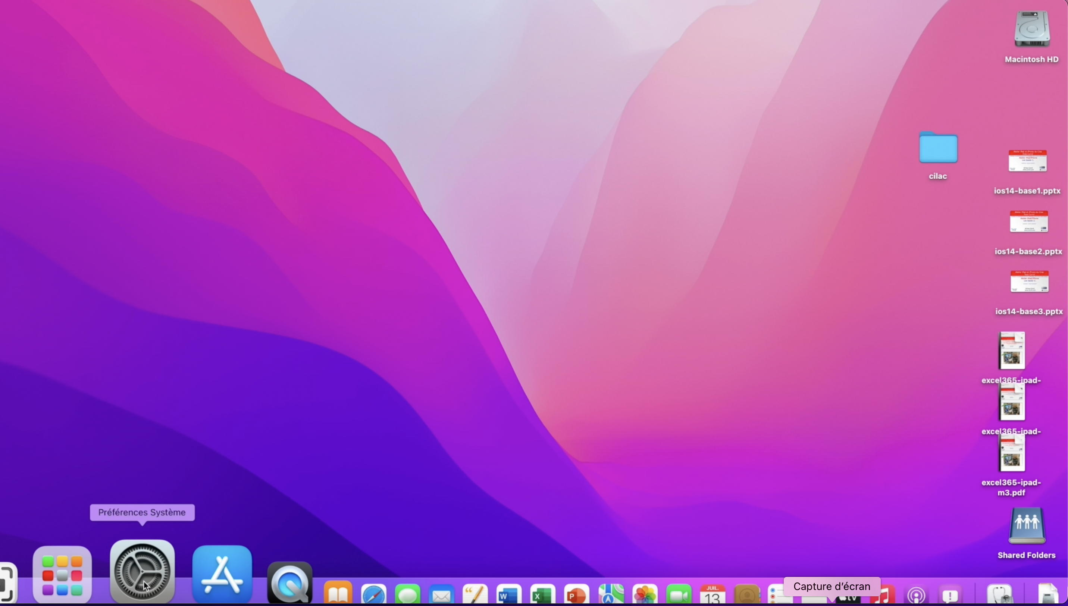
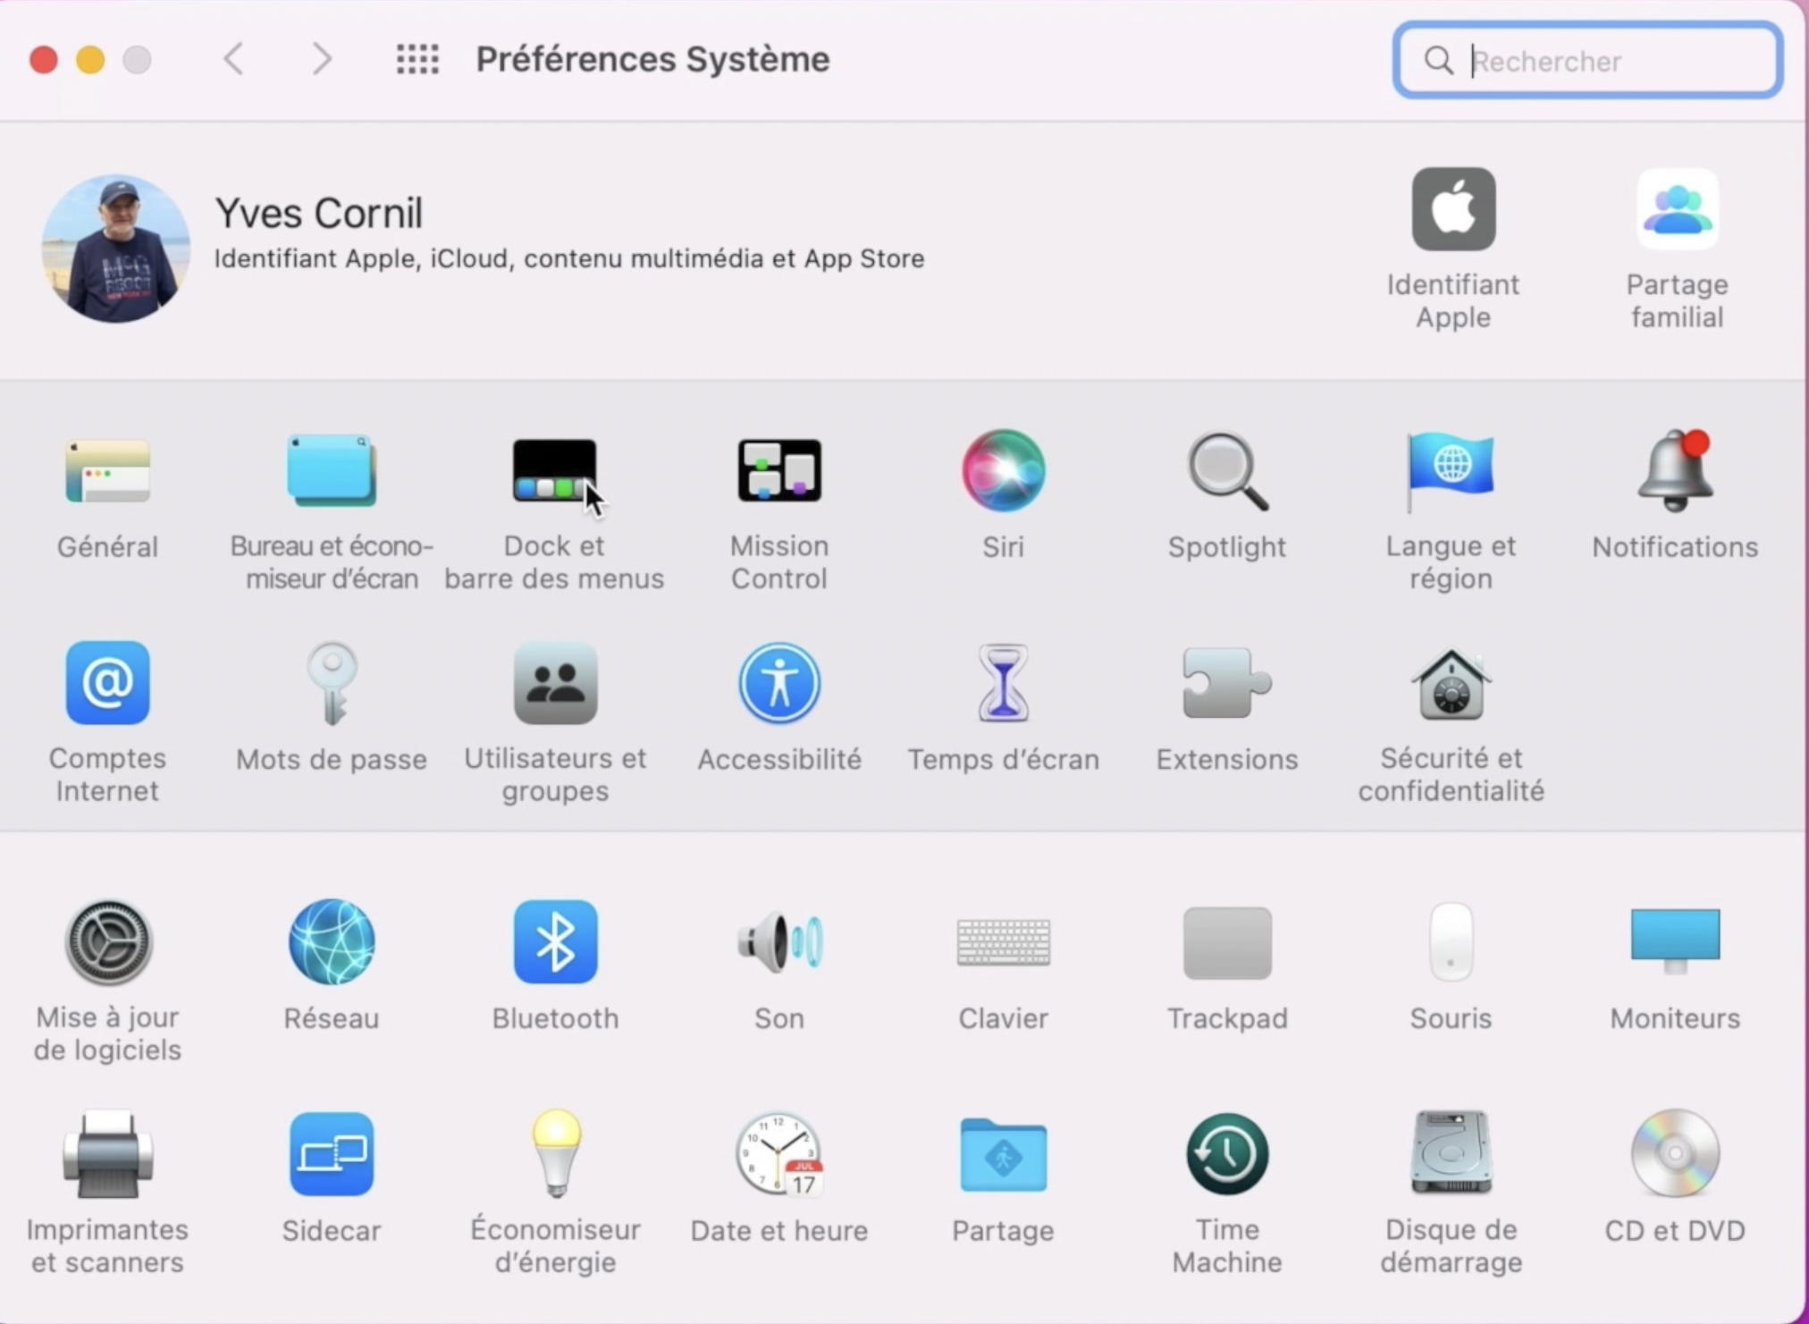
Réglages du Dock
Notes:
Depuis les préférences système > Dock et barre des menus poivez effectuer quelques réglages du Dock.

Slide 25
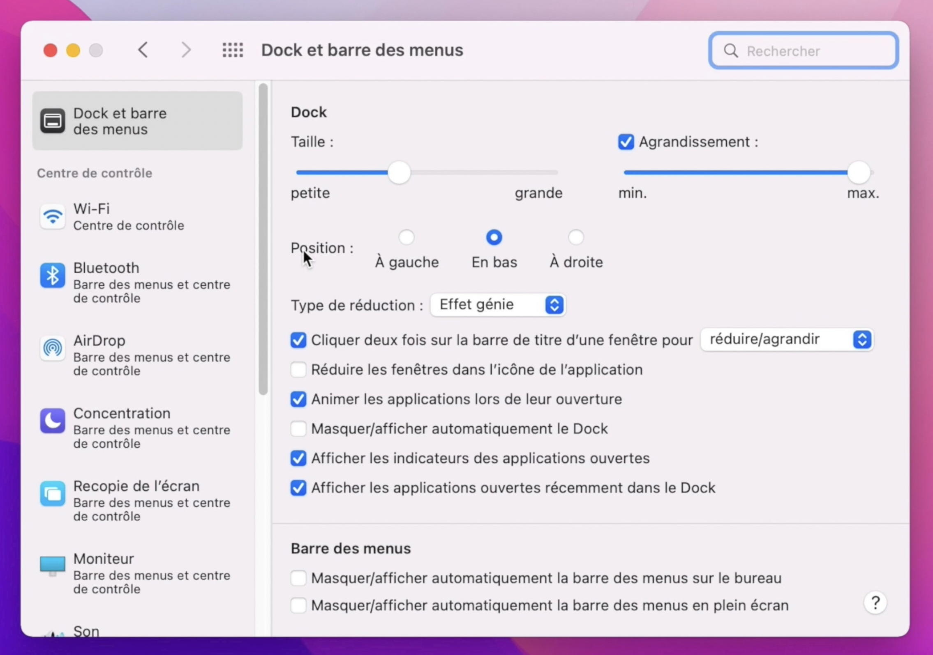

Slide 26
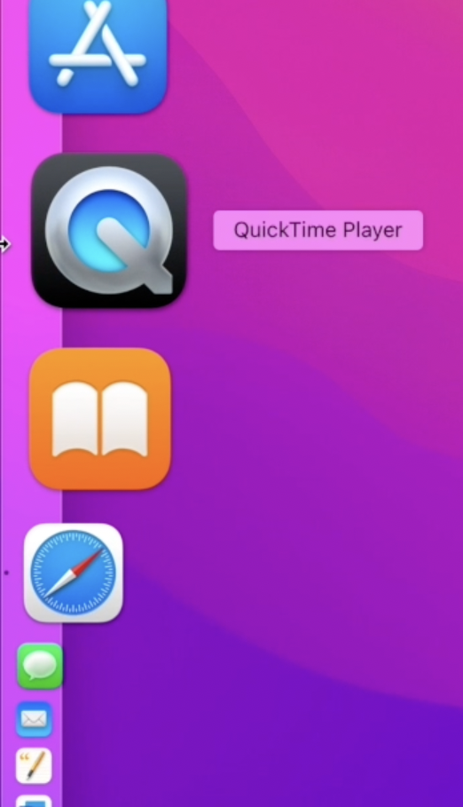
Notes:
Vous pouvez, par exemple mettre le Dock à gauche.

Slide 27
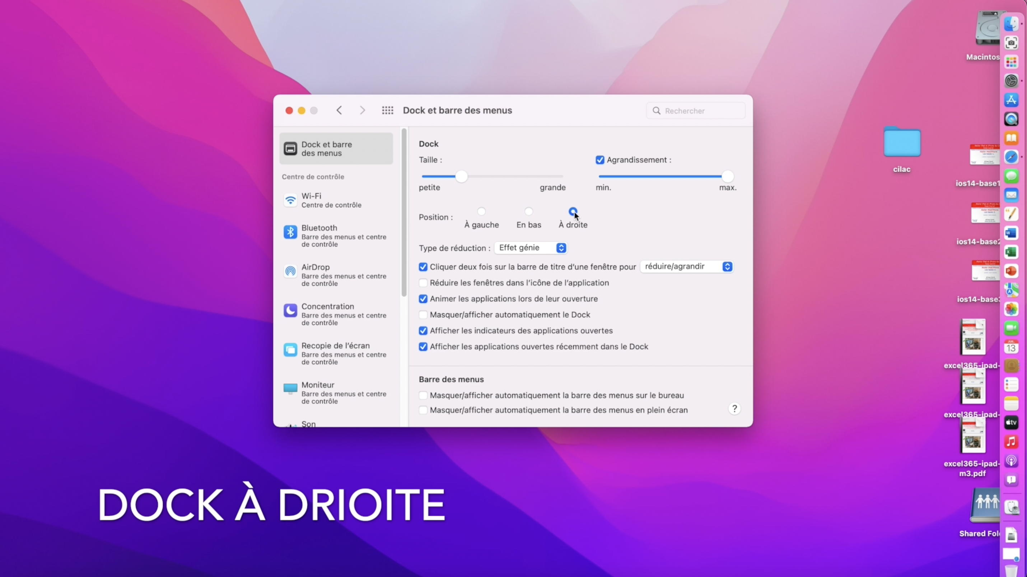
Dock à droite
Notes:
Ou à droite; vous pouez aussi modifier quelques effets, comme par exemple un effet de génie.

Slide 28
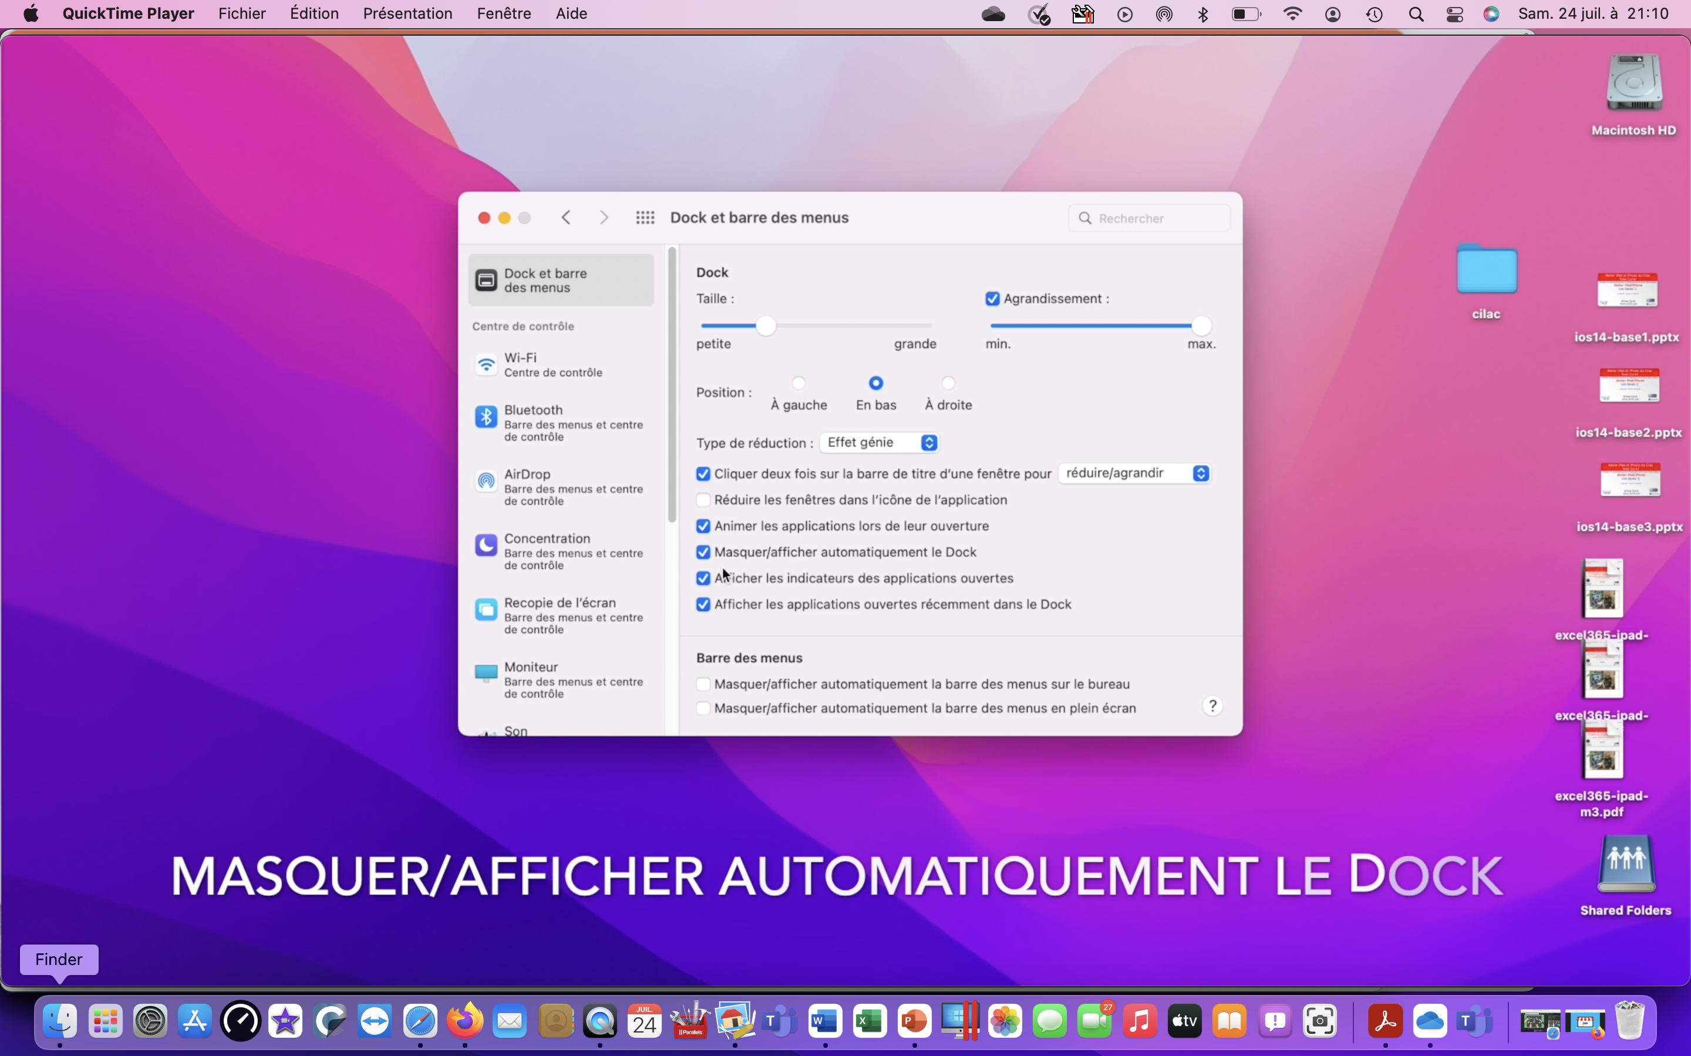
Notes:
Vous pouvez aussi masquer/ afficher automatiquement le Dock; le dock sera invisible, sauf quand vous a le cureur de la souris ou du trackpad vers le bas du burea;mènerez

Slide 30
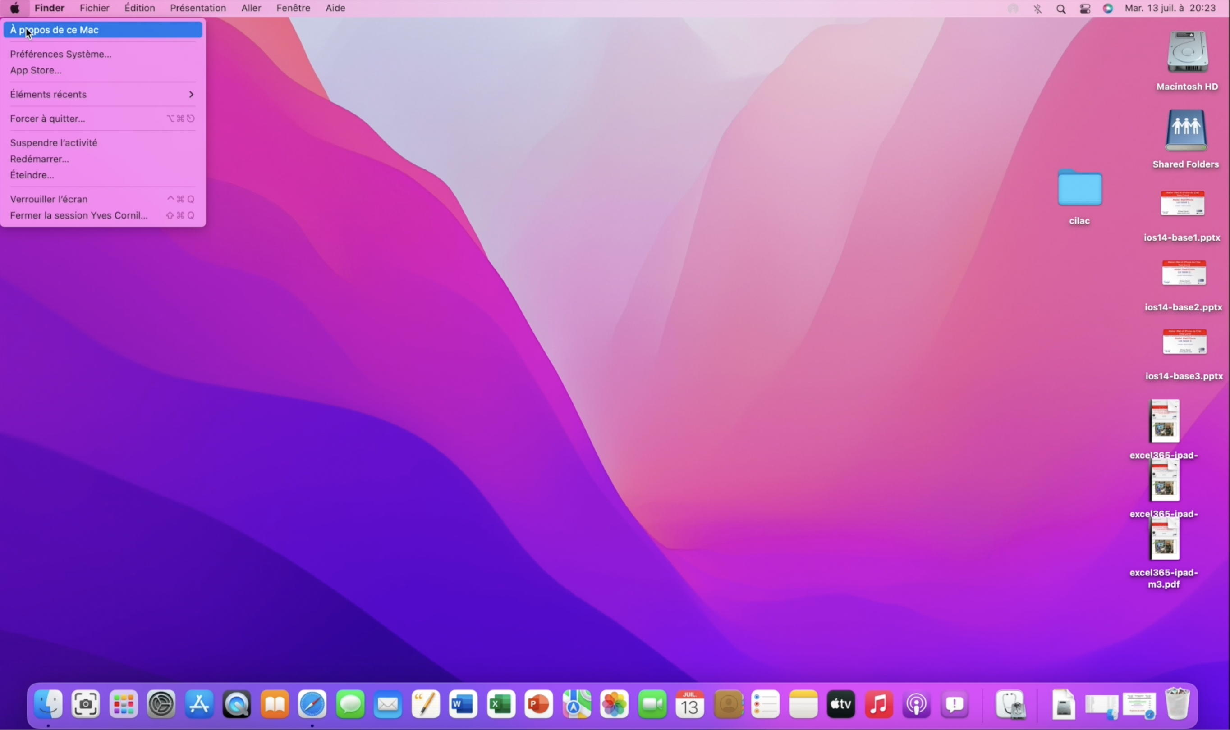
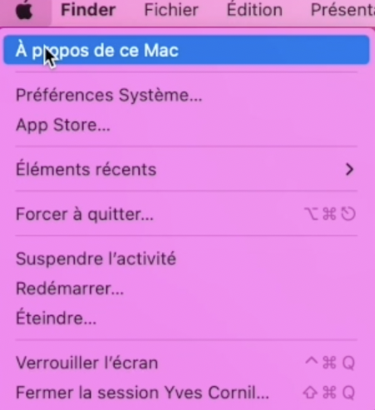
Le menu Pomme
Notes:
Depuis le menu Pomme vous avez plusieurs commandes, dont à propos.

Slide 31
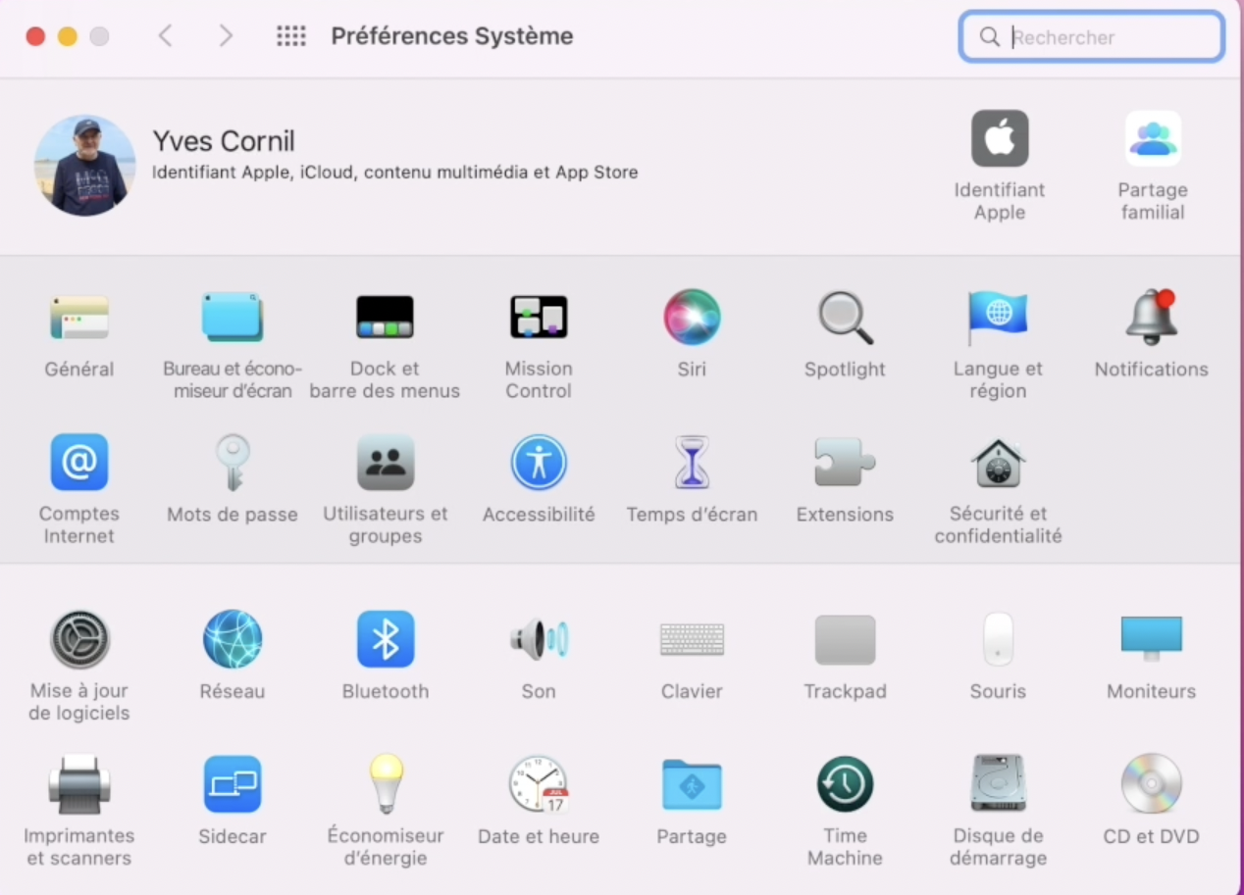
Notes:
Vou pouvez accéder aux préférences système depuis le dock ou depuis le menu Pomme.

Slide 32
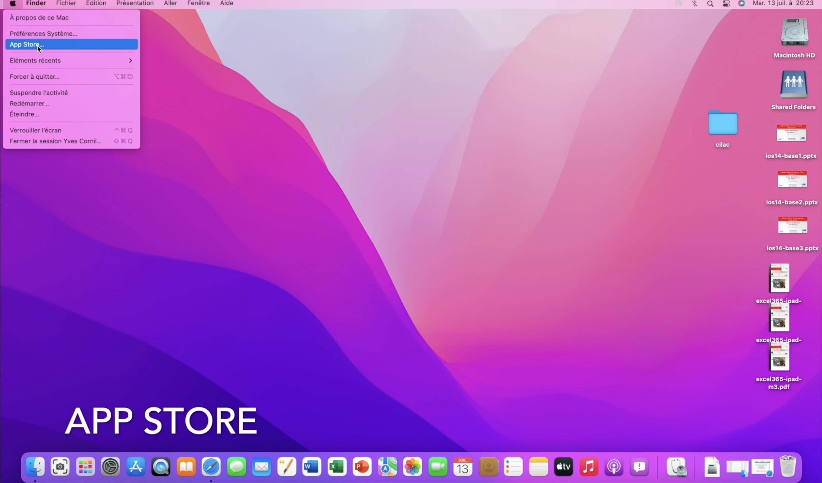
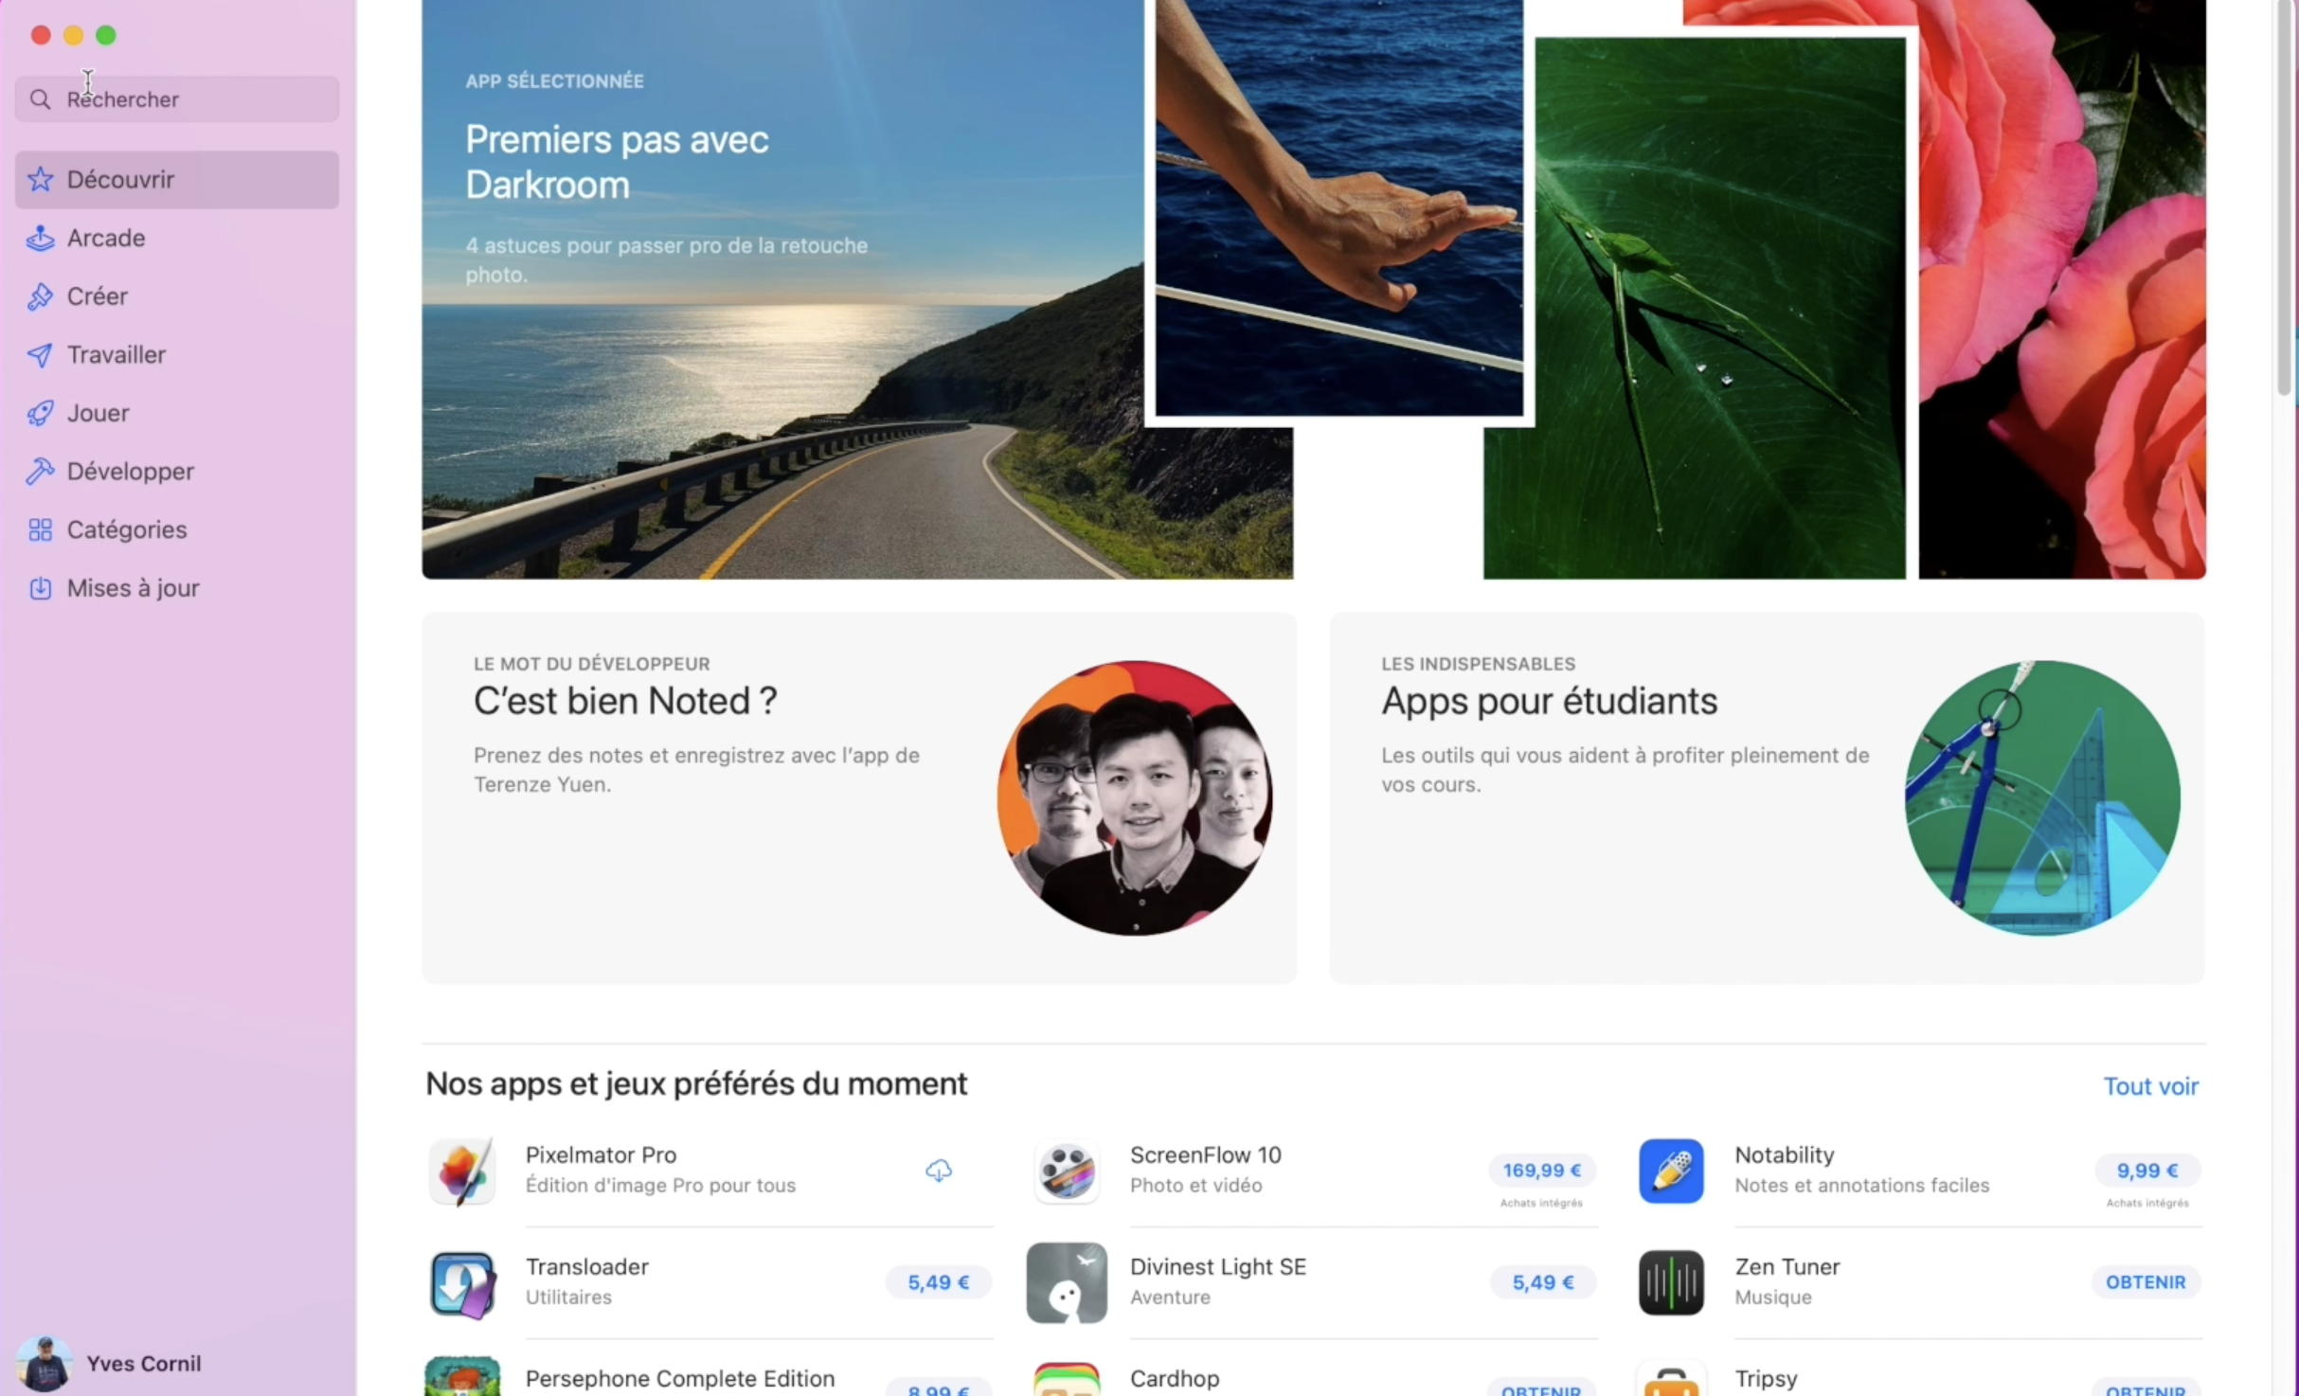
Notes:
Vous pouvez accéder à l’App Store depuis le Dock ou depuis le menu Pomme.

Slide 33
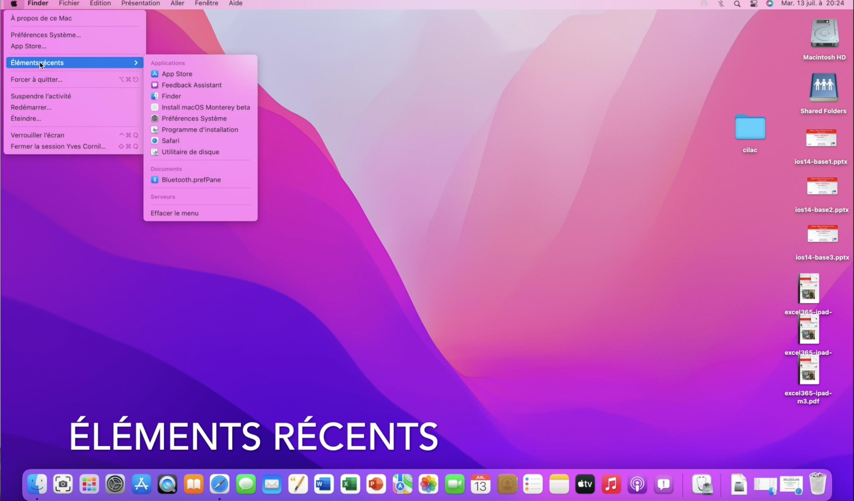
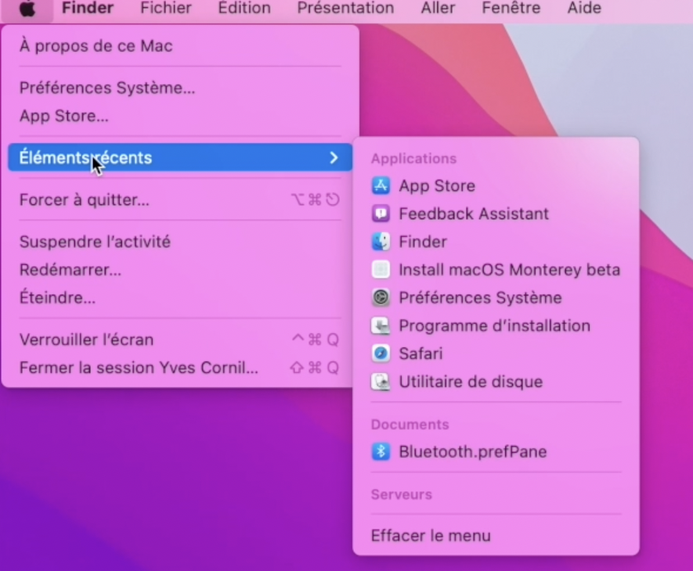

Slide 34
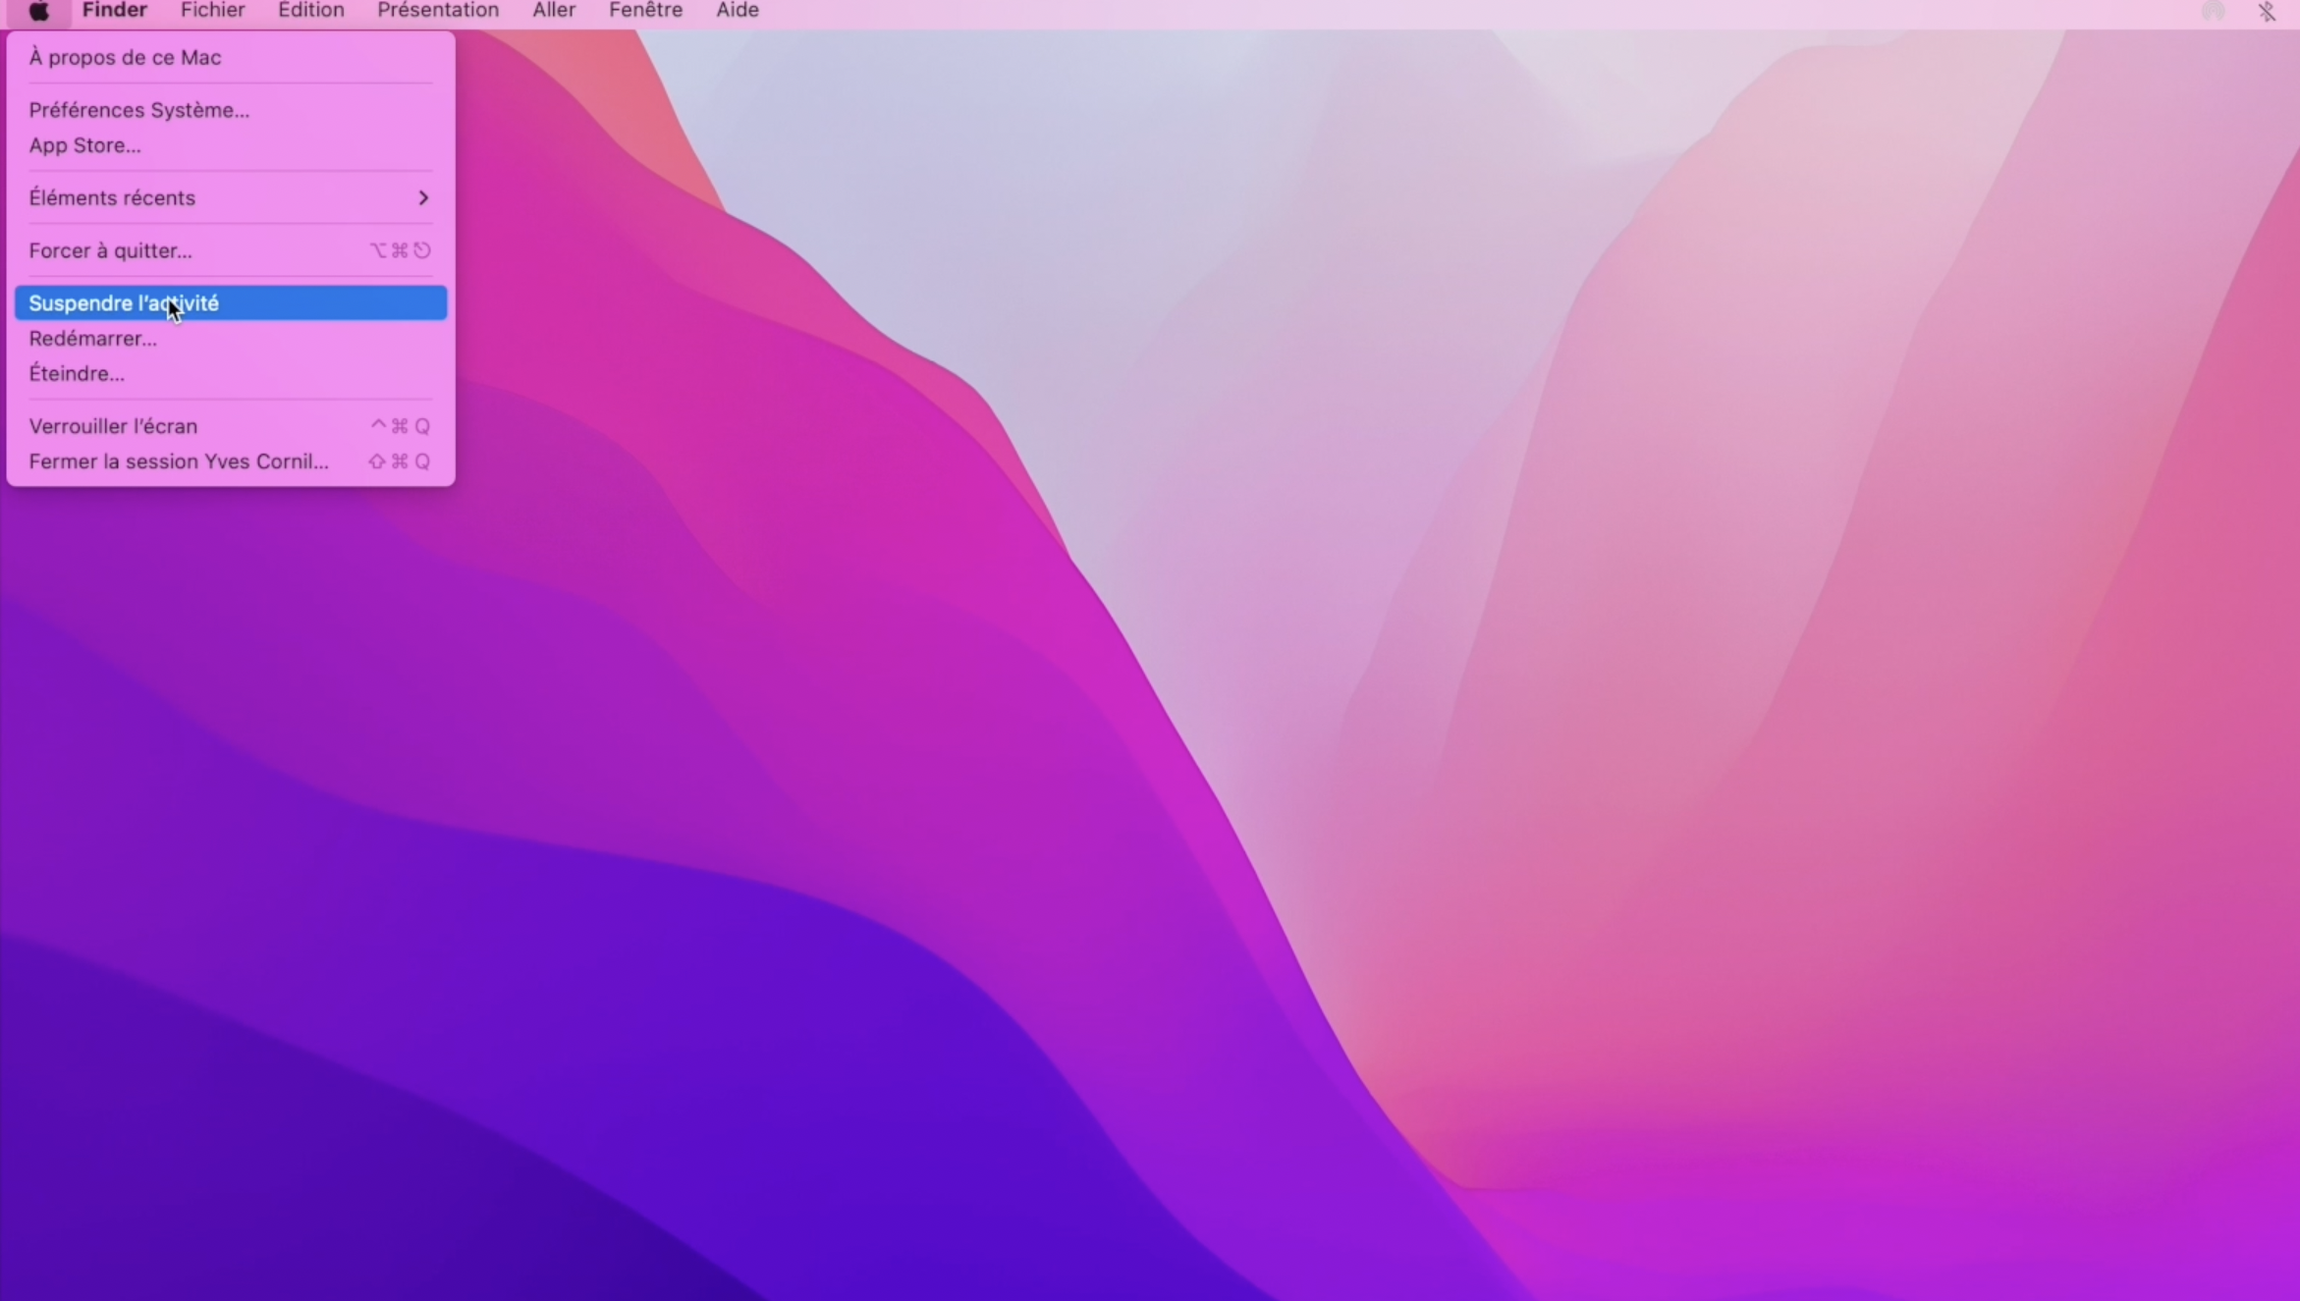
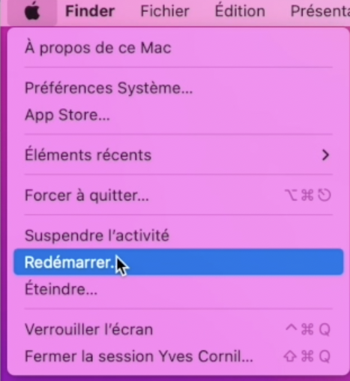
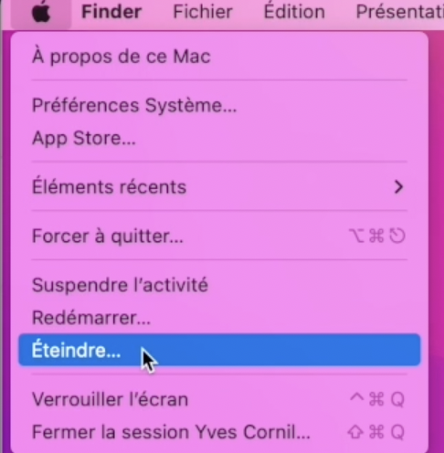
Notes:
Autres commandes.

Slide 35
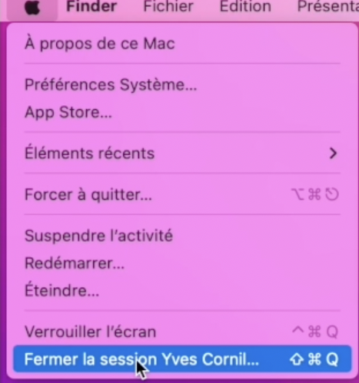

Slide 36
Notes:
C’est depuis le Finder que vous pourrez accéder à vos dossiers et fichiers.

Slide 37
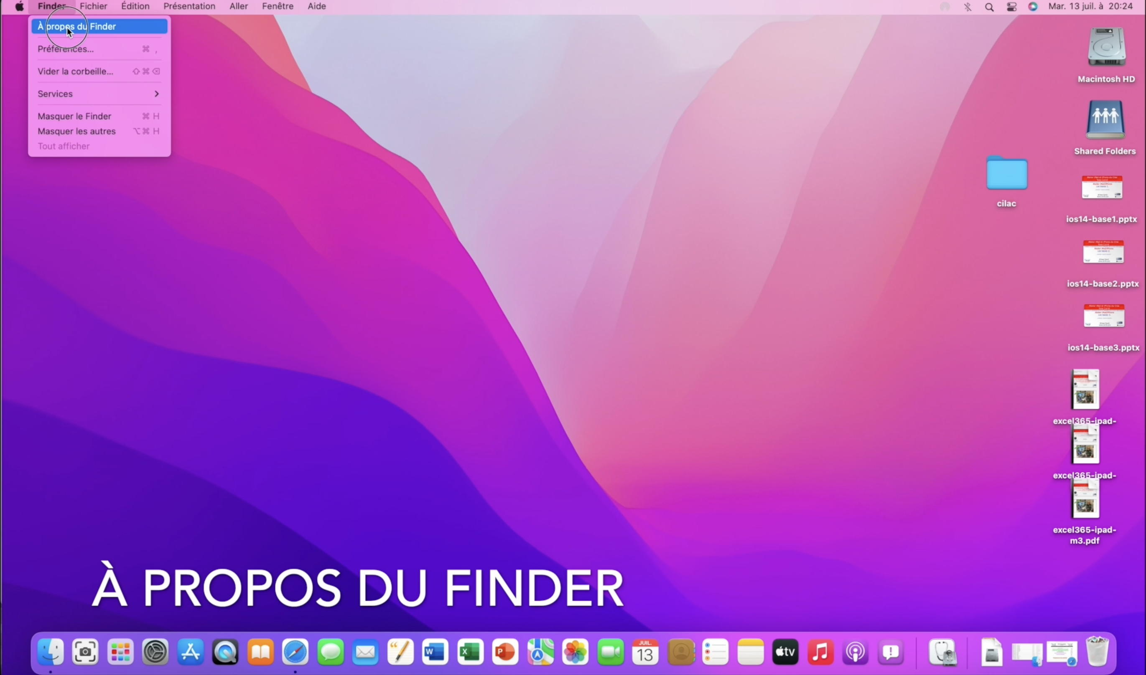
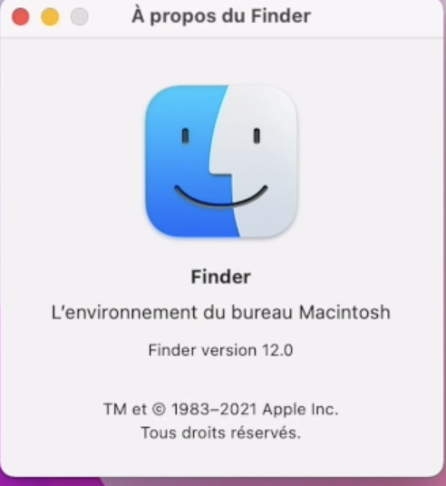

Slide 38
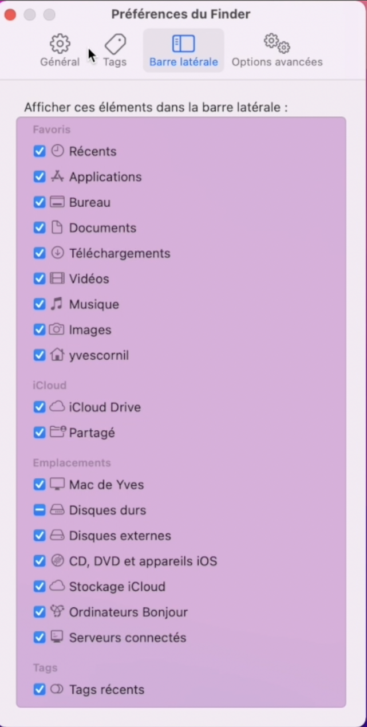
Notes:
Cochez les éléments que vous voulez voir dans la barre latérale.

Slide 39
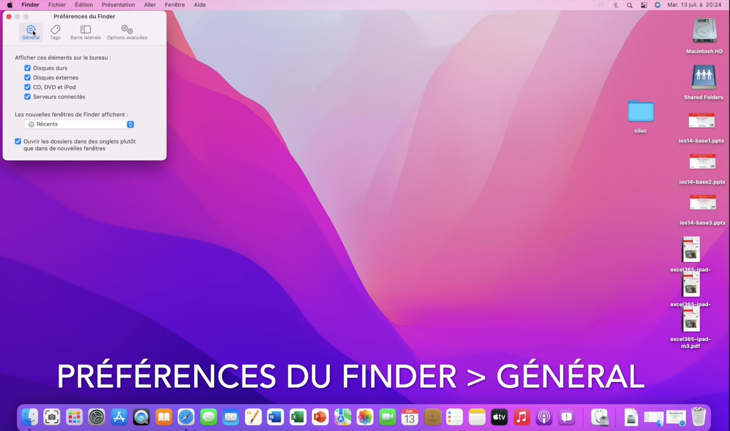
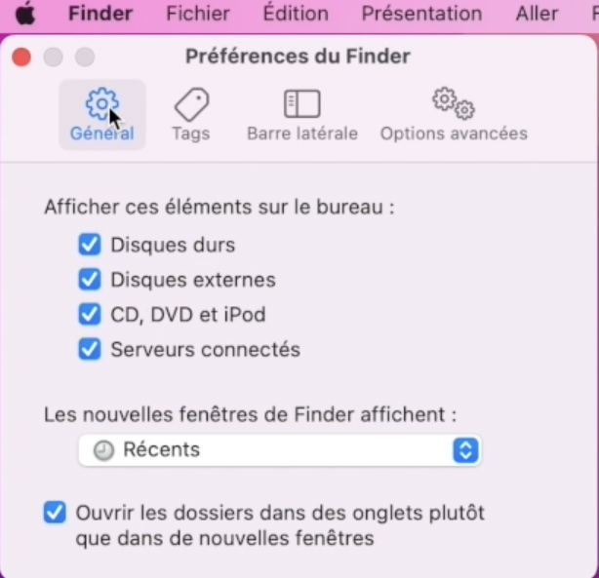
Notes:
Depuis la barre de menu Finder > général, cochez les éléments que vous voulez voir sur le bureau, en particulier le disque de démarrage et les disques externes (disques ou clés).

Slide 40
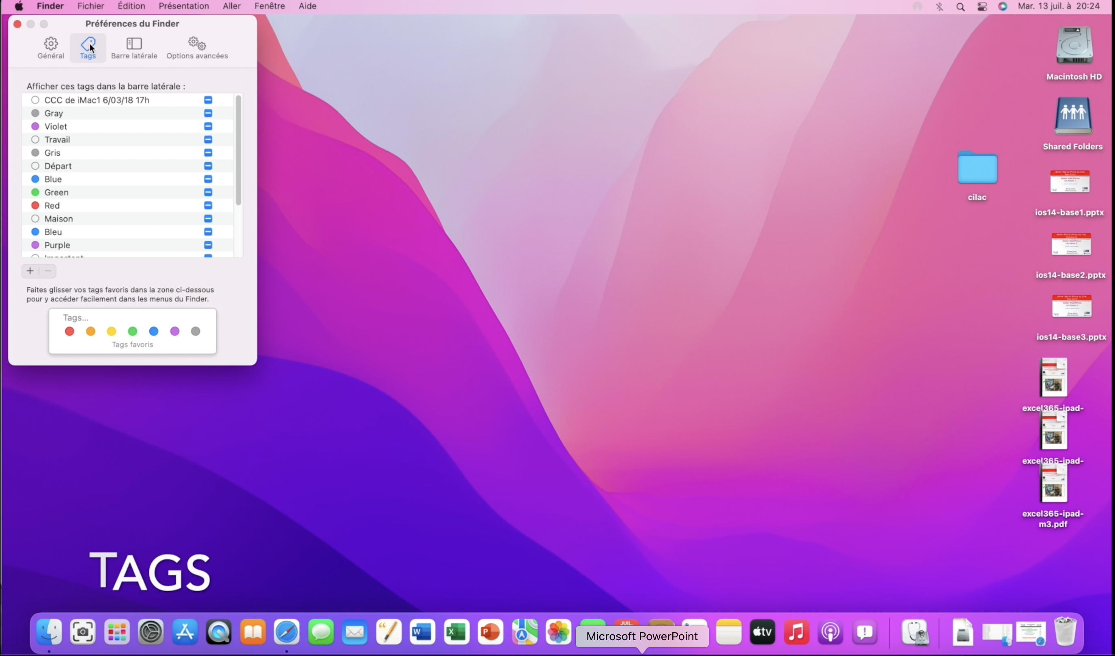
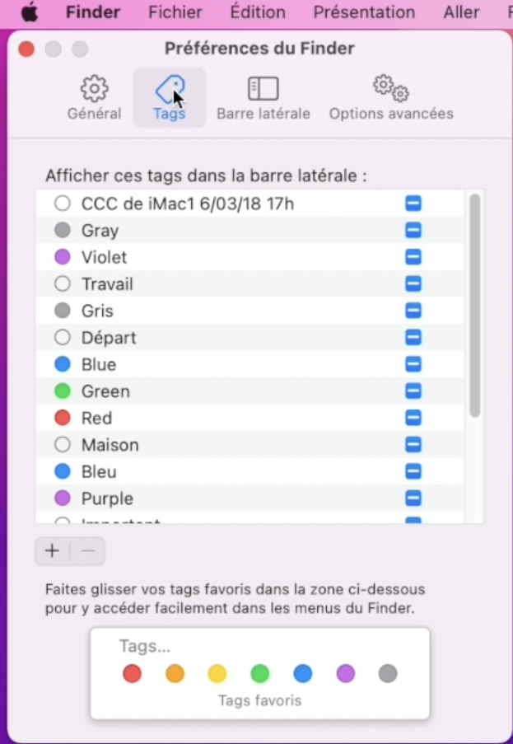
Notes:
Préférences tags.

Slide 41
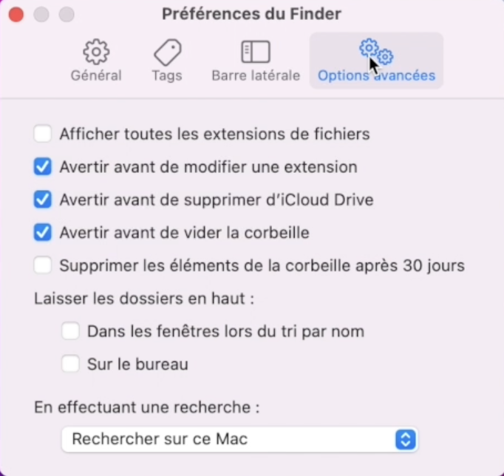

Slide 42
Exemples d’extensions:
.docx pour Word
.xlsx pour Excel
.jpg pour images
.mov pour vidéos
.mpa pour des vidéos
.pages pour Pages
Notes:
Danns les options avancées vous pouvez afficher les extensions des fichiers.

Slide 43
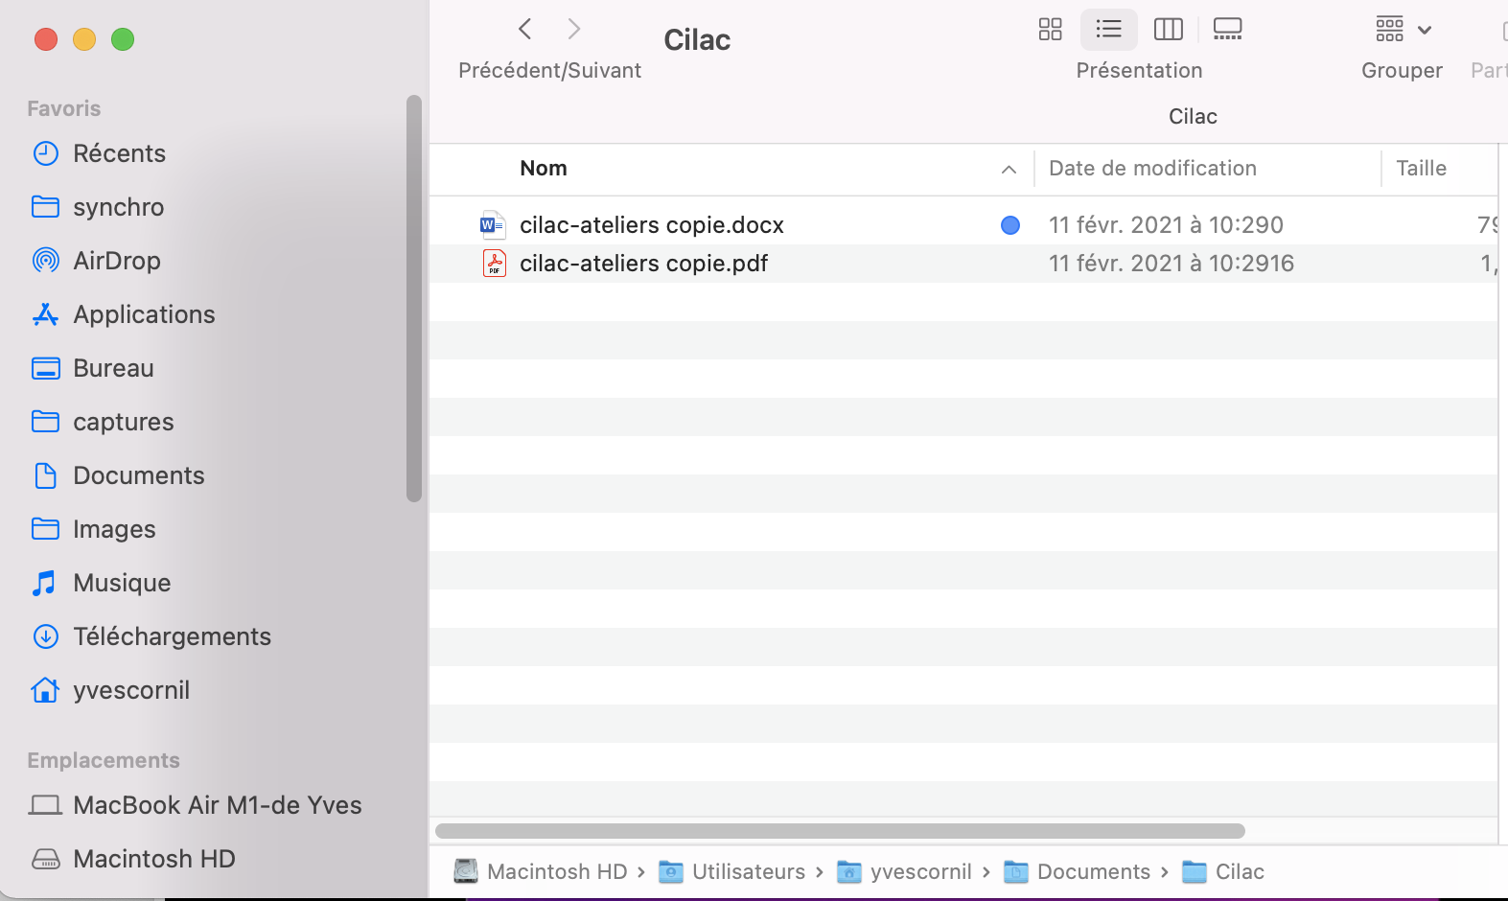
Notes:
Exemples de fichiers Word et PDF

Slide 44
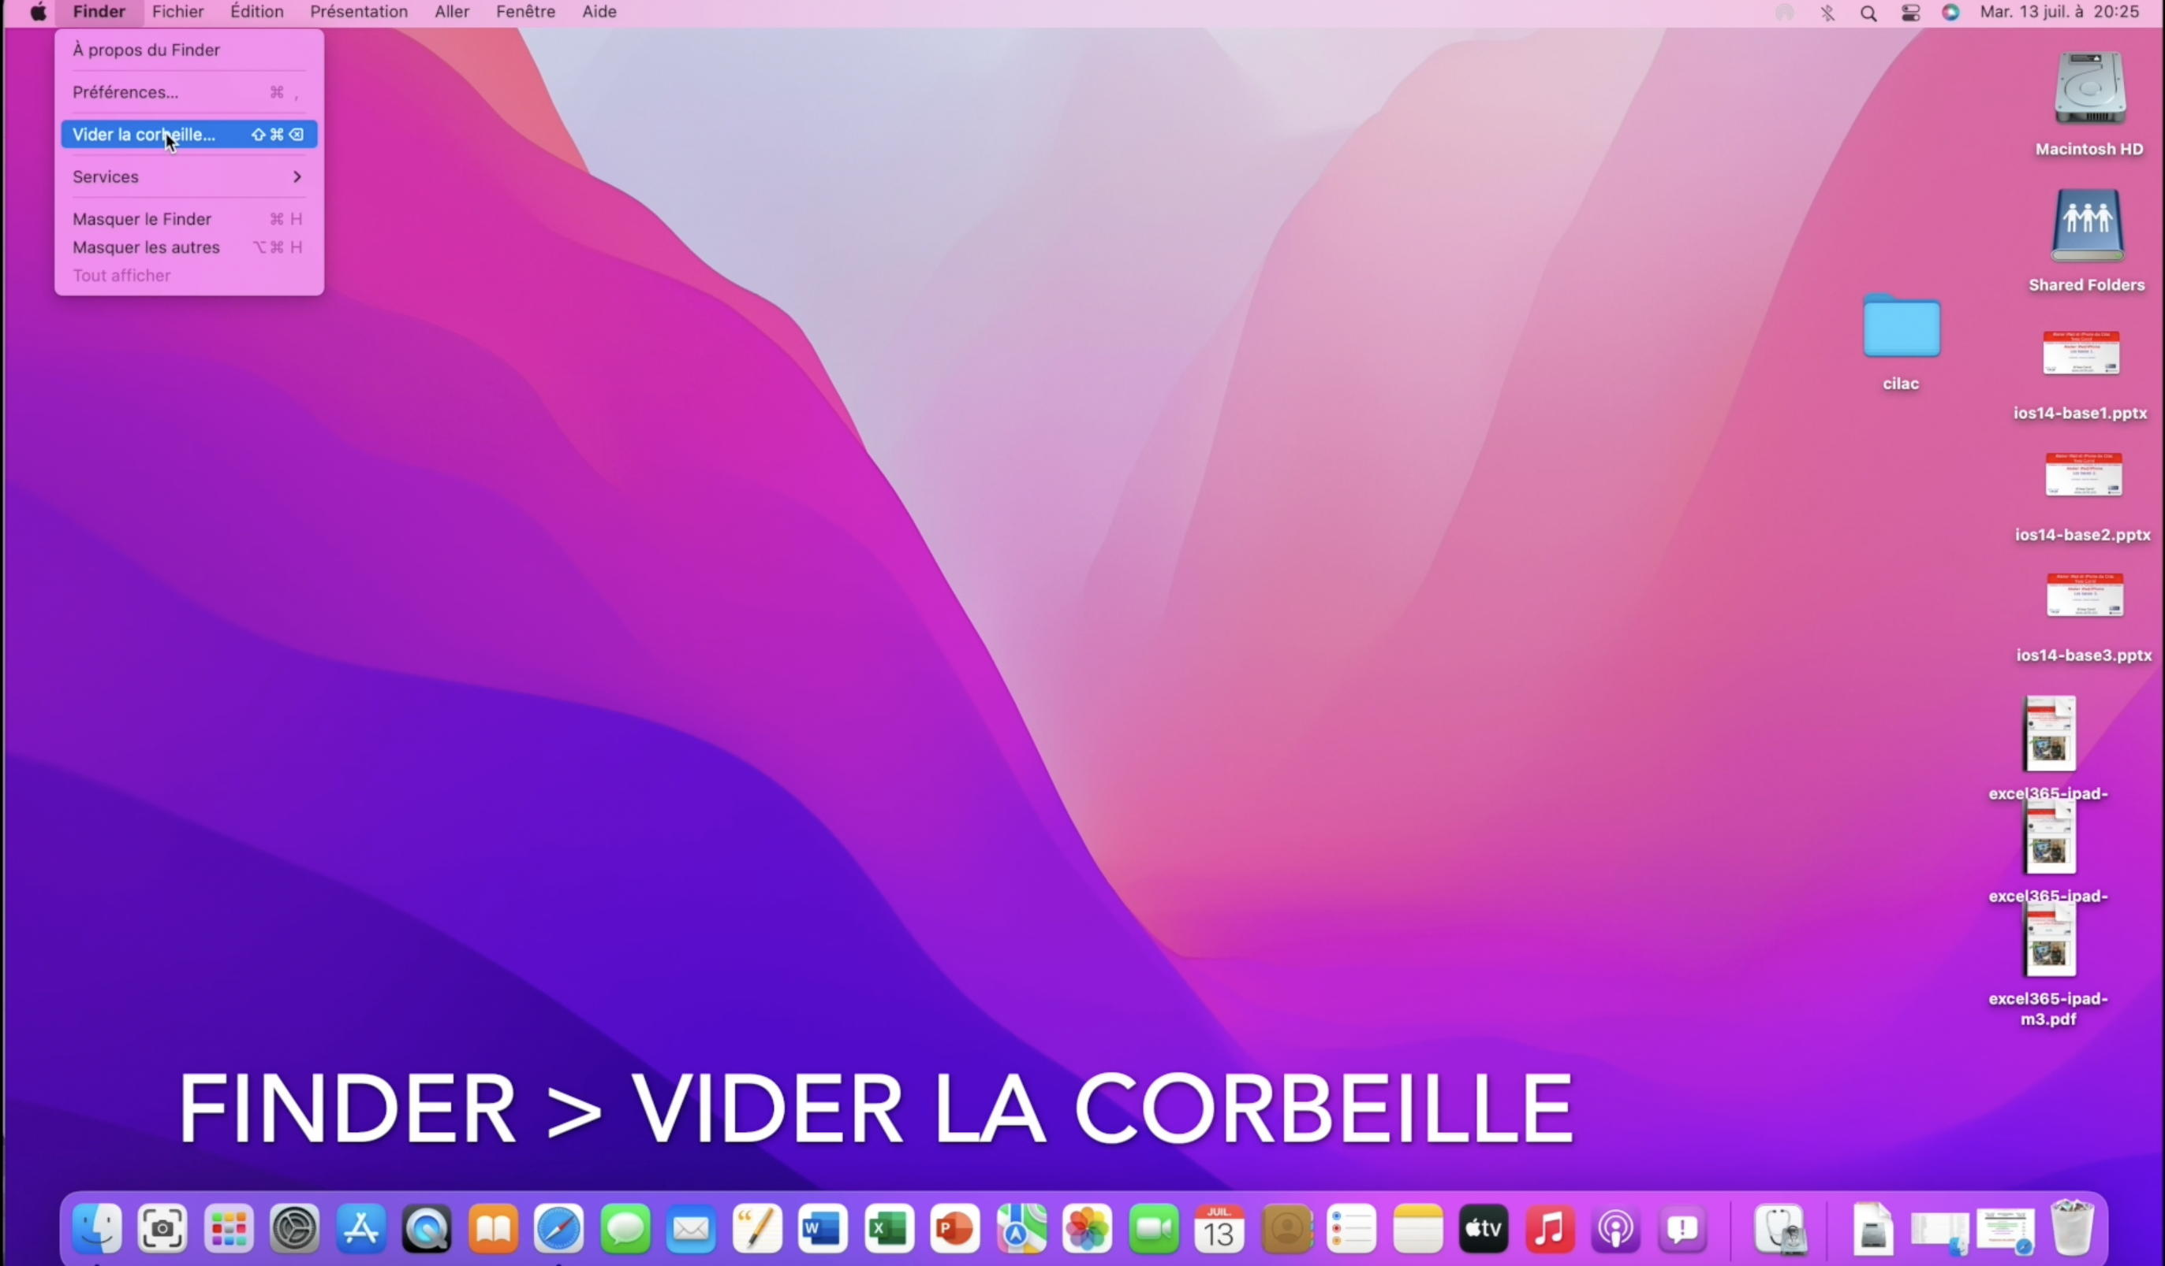
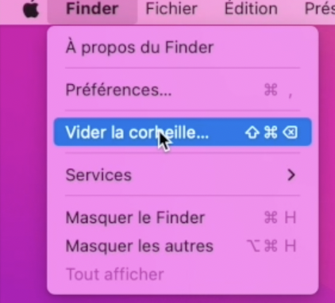

Slide 45
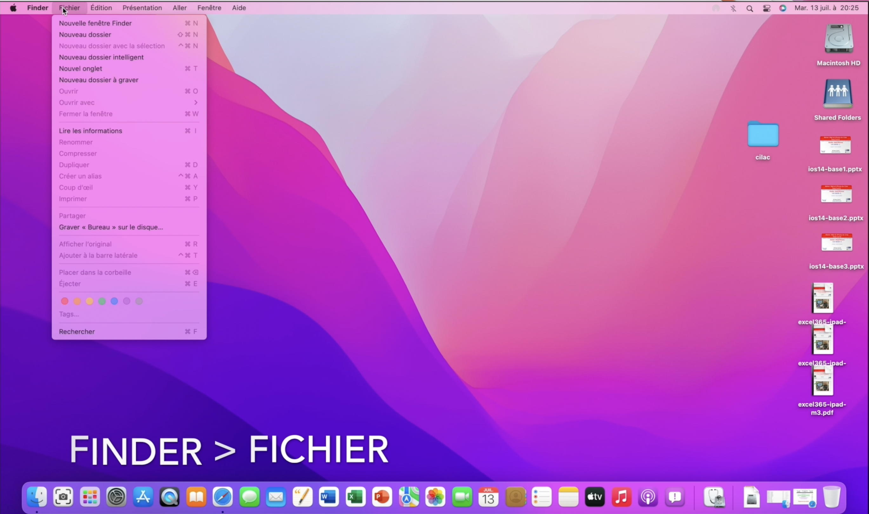
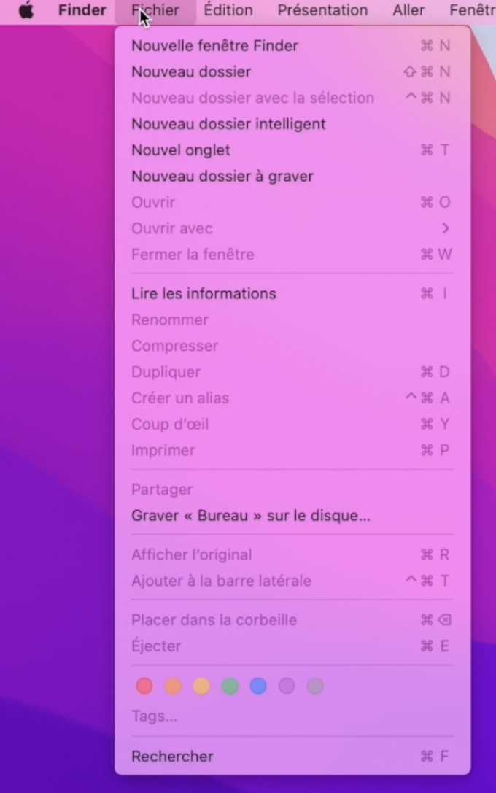

Slide 46
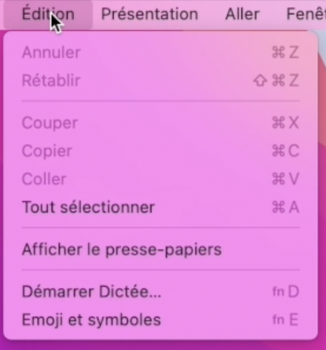
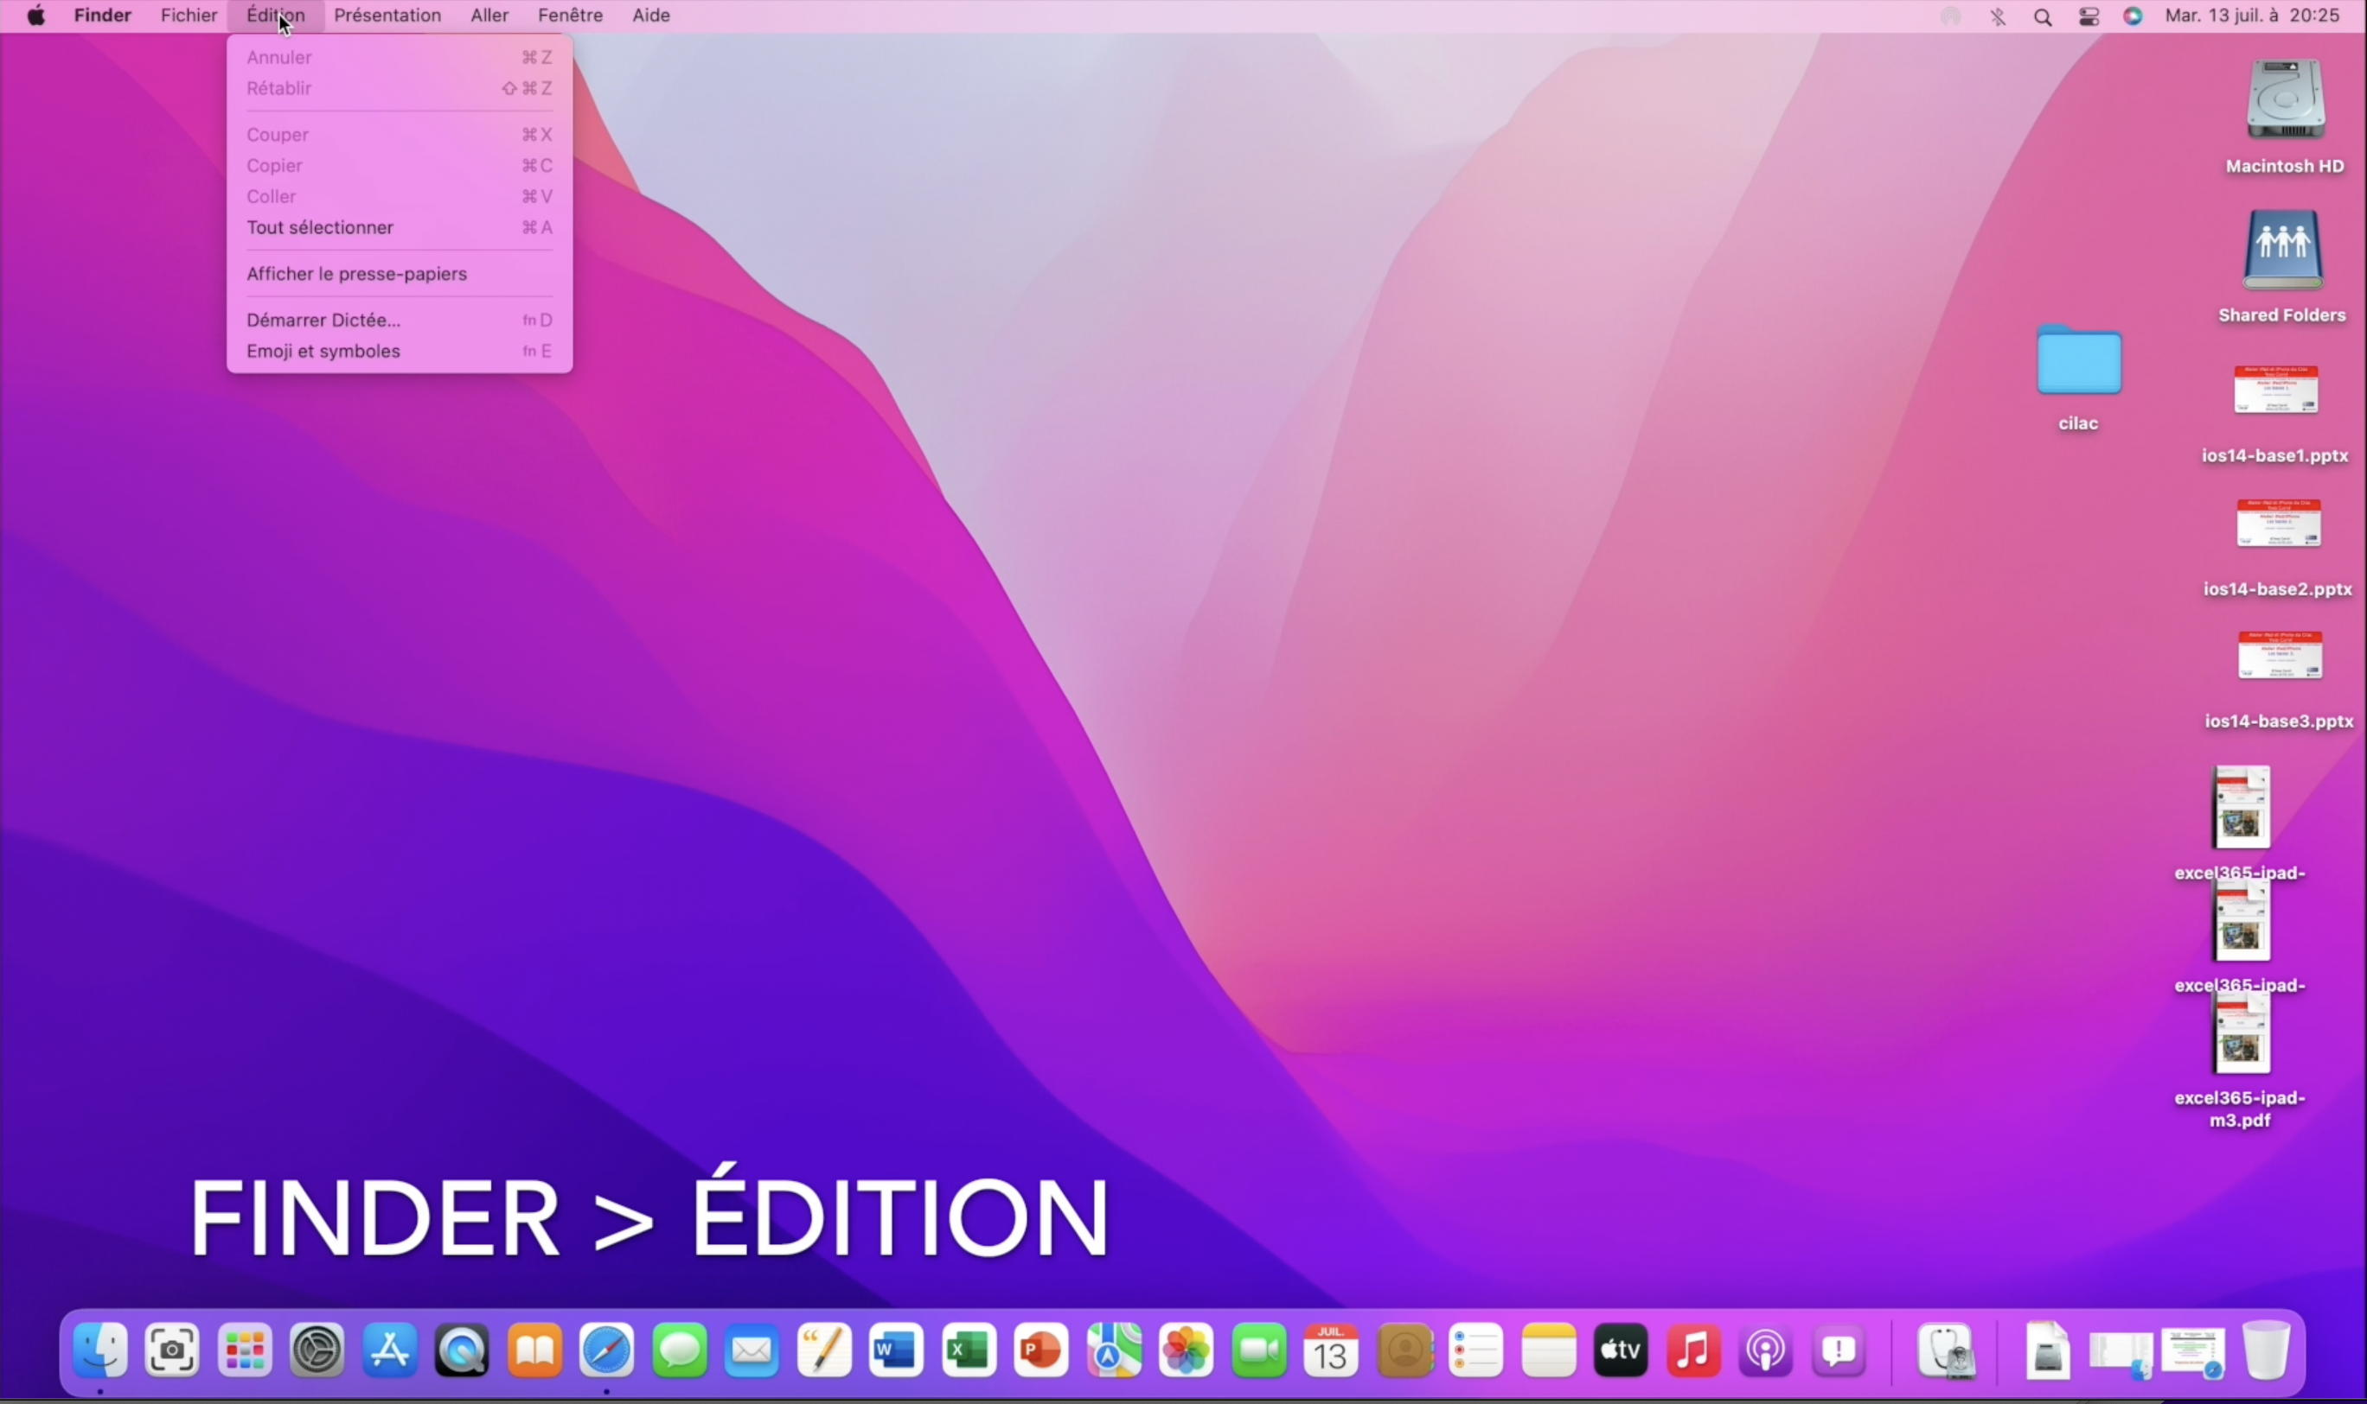

Slide 47
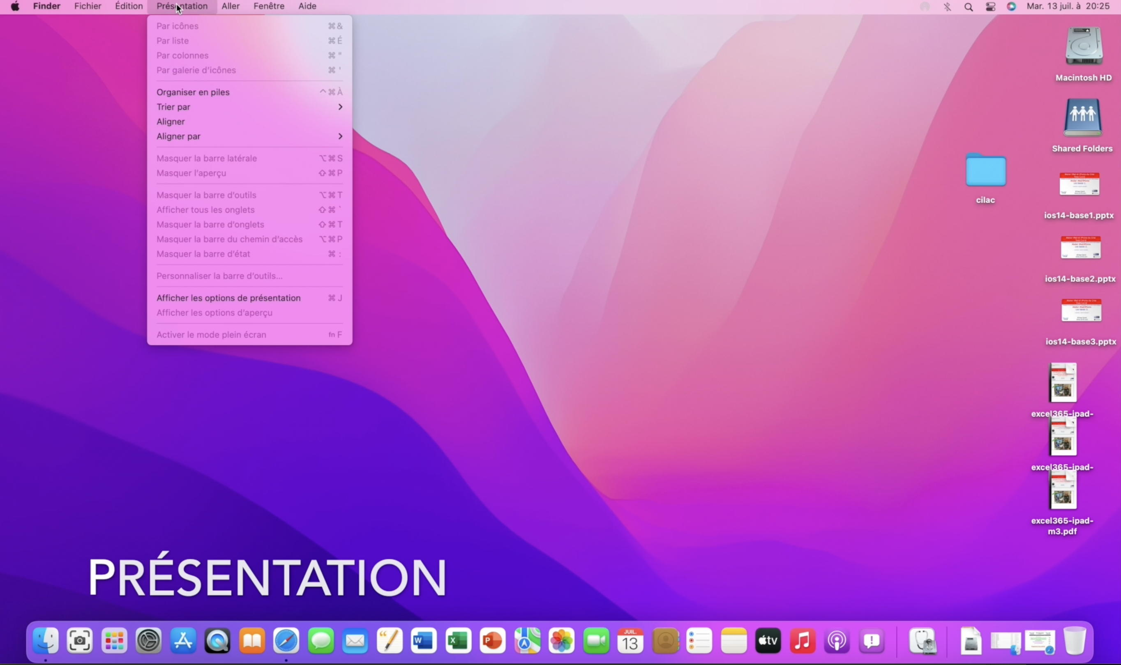
Notes:
Le menu présentations ser vous plus tard, dans le module 2.

Slide 48
Notes:
Pour afficher Bibliothèque depuis la barre d’outils Aller, cliquez sur la touche alt.

Slide 52
Notes:
Vous pouvez regrouper les fichiers du bureau par piles; ici regroupement des fichiers PDF et présentations (PowerPoint ou Keynote).

Slide 54
Notes:
Recherches sur votre ordinateur ou sur Internet ave Spotlight.

Slide 56
Notes:
Le centre de contrôle contient quelques réglages.

Slide 58
Plus sur
www.cornil.com

Slide 59
iPad, iPhone, Mac et + c’est au CILAC

Slide 60
https://cilaclamadeleine.org

Slide 61
À distance avec Microsoft Teams
Le Cilac est au CCA 35 rue St Joseph
59110 La Madeleine

